Slide 1
释放工程师创造力

Slide 2
DevOps 价值链平台

Slide 3
领先企业抢先实践 Zadig
产业数字化核心资产是软件和数据：传统软件/配置/数据迭代方式已经无法适应，软件工程化时代已然到来。Zadig 软件工程平台是国内落地程度最深、使用范围最广（近千家企业）的云原生 DevOps 平台。

Slide 4
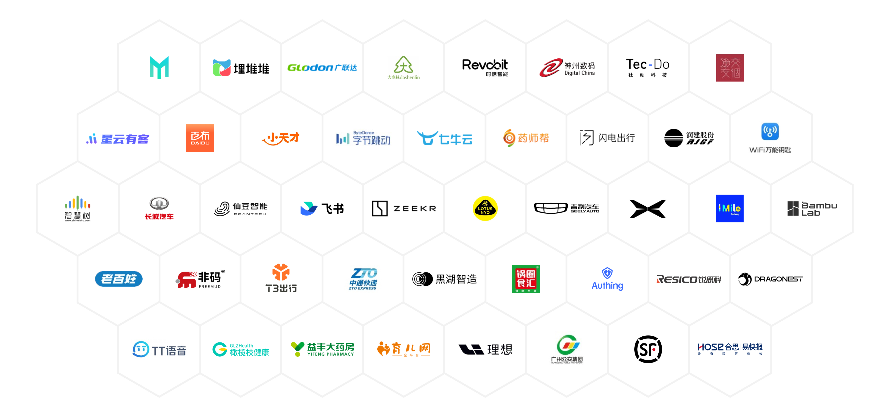
Zadig 研发数字化转型方案正成为产业数字化战略的核心环节

Slide 5
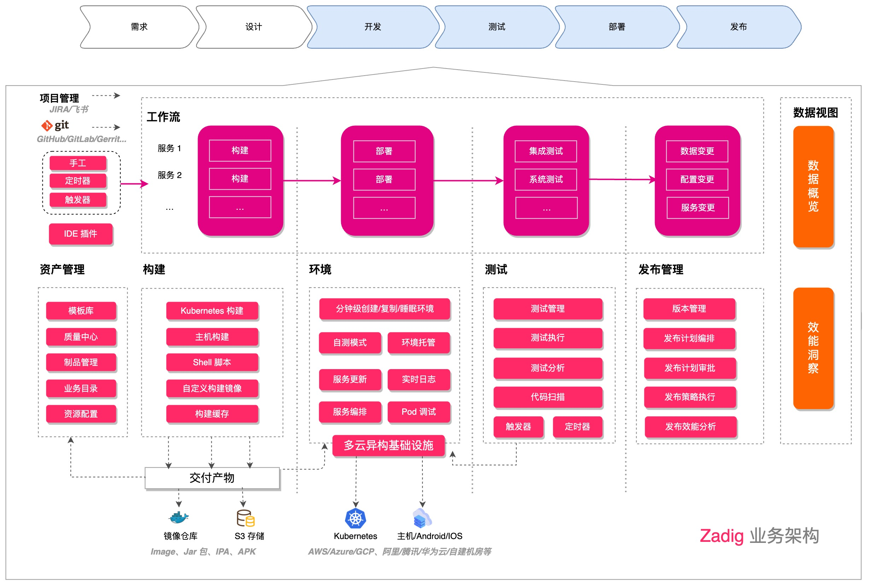
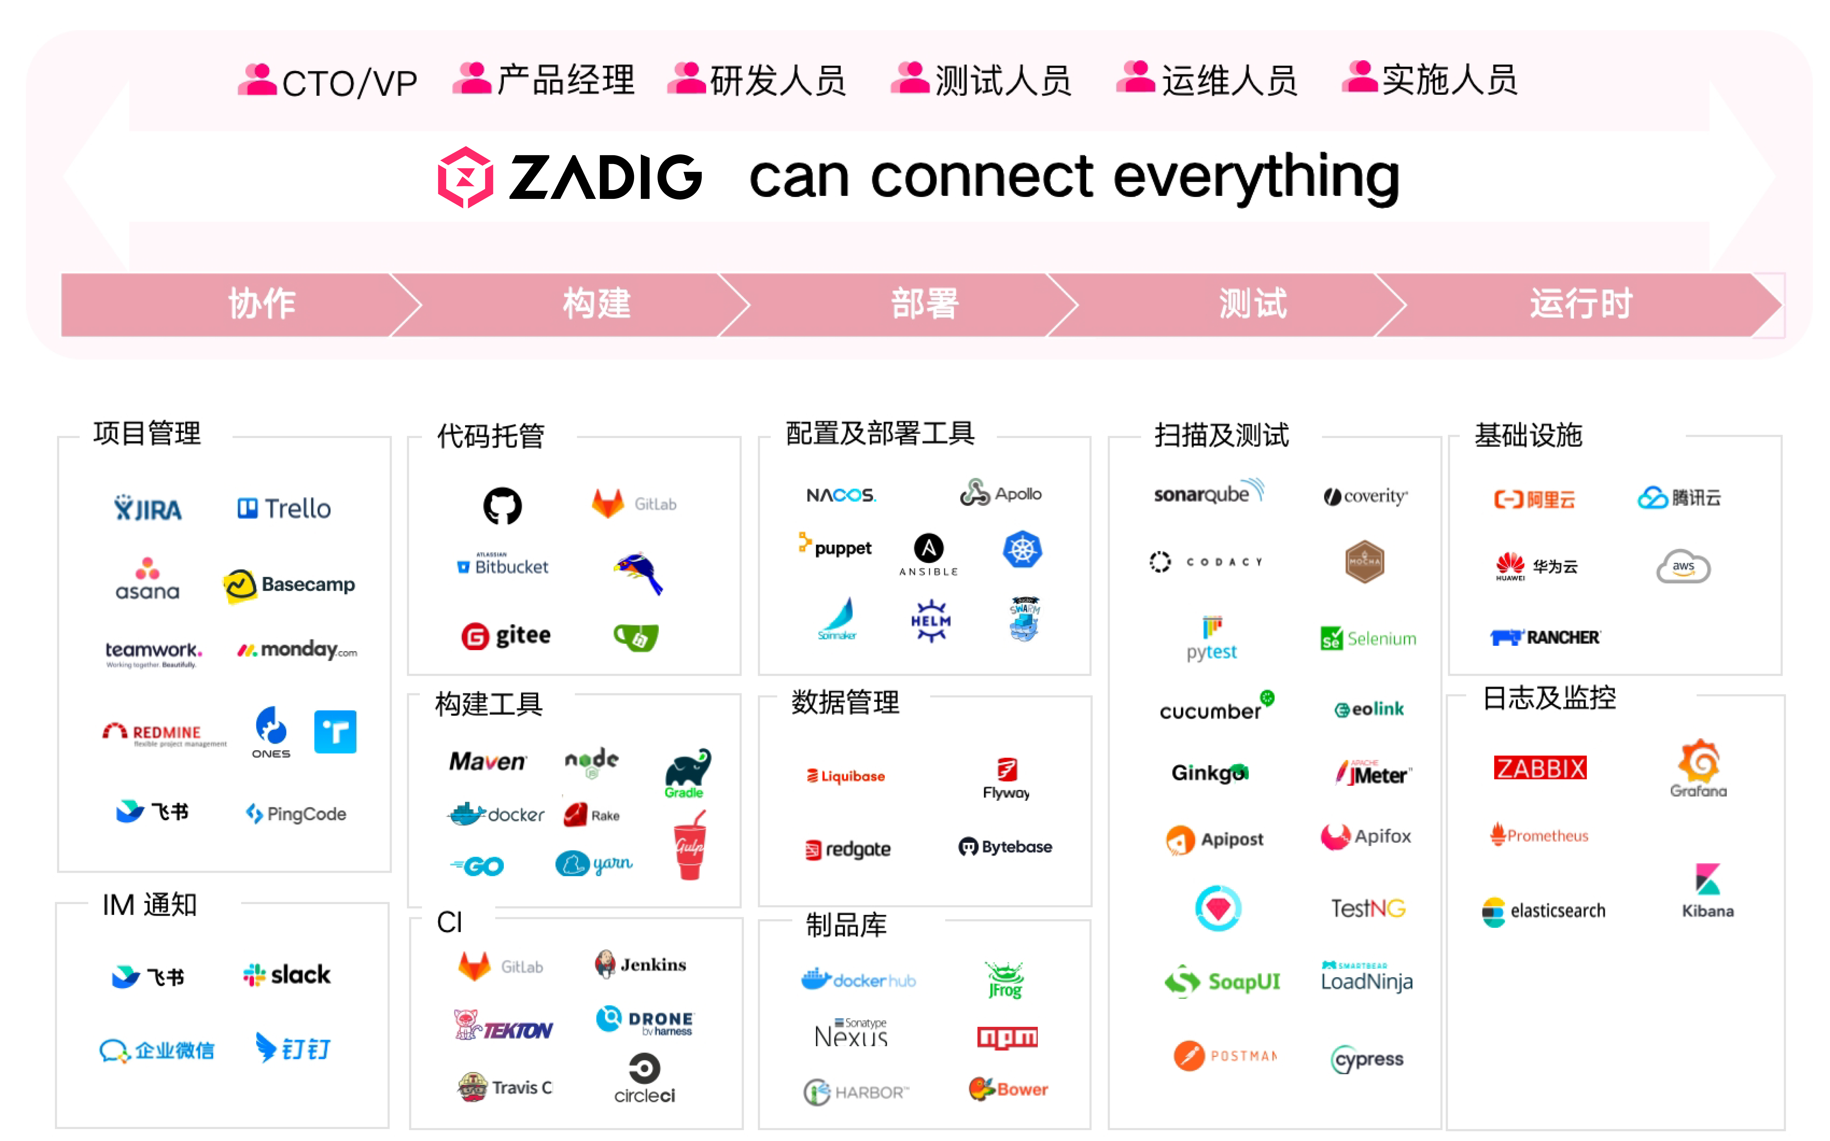
Zadig 设计思路：通过「平台工程」解决流程挑战，通过「技术升级」提升组织效能
01
02
03
04
工程化协同：“人、技术、流程、工具” 四维协同基线，沉淀全流程数据，从感知到赋能，服务于工程师
释放云基建能力：链接任何云及自建资源（容器、主机、车机、端等），释放云原生价值和企业创新力
生态开放：广泛开放系统模块和 OpenAPI ，链接一切流程、服务、工具和上下游伙伴
安全简单自主可控：私有化部署，现有服务 0 迁移成本、体验丝滑接入容易、学习使用门槛极低

Slide 6
与现存 DevOps 方案对比：
现存做法大多以「单点工具 + 写脚本」或运管类平台为主，Zadig 则是面向开发者视角，中立，云原生一体化价值链平台。
现存方案 | 典型代表 | 方案特点分析 | Zadig 优势
传统 Jenkins 方案 | GitLab + Jenkins + 脚本化 | 运行效率低，管理维护成本高 方案局限性大，安全性风险高 无法支持敏捷交付模式 | 支持从需求到发布全流程敏捷交付。尤其面向多服务并行部署发布，云原生构建环境和运行环境，基础设施对接及企业级 SSO/权限管理等
运维管理类平台 | 蓝鲸 Rainbond KubeSphere KubeVela | 面向资源管理的运维工具集 面向开发者，需结合 CI/CD 工具额外搭建全流程能力 | 专门面向开发者的生产力平台，涵盖需求到开发，测试，运维的云原生一体化技术底座支撑
云厂商 DevOps 平台 | 华为云 DevCloud 阿里云效 腾讯 CODING | 云厂商引流为主，锁定风险高 对多云跨地域支持不够 实施负担较重难以推广 | 面向多云友好，厂商中立，全球多地跨云跨域安全可靠自动化部署
云原生 CI/CD 工具 | Tekton Argo | 使用门槛高、学习成本高 需要额外建设全流程能力 | 接入和使用都极其简单，内置模板库 和最佳实践，基于平台工程打造，可以轻松连接一切工具链
企业自建 DevOps 流程平台 | 围绕 Jenkins 或 CI/CD 工具搭建流程串接胶水平台 | 局限性大扩展性差 内部推广难度极高 做完后价值难被证明 | 通用性、可扩展性、技术先进性强，可以灵活广泛接入各种技术和业务场景
基于代码管理的 DevOps 方案 | Gitee 平台 GitLab 平台 | 局限性大、全流程安全性低 维护成本高 | 支持多个服务并行构建部署、产品级发布，可灵活安全接入多个代码仓及周边工具链

Slide 7
Zadig 核心特性：
真正意义的持续交付：以工程师体验为核心，价值交付为理念，完成需求到发布的全路径。
碎片化：手工协作 + 复杂工具链
工程化：一个平台 一键发布
一堆复杂脚本、维护成本极高
员工手工操作费时费力易出错
少量配置、快速拉起环境、稳定性有保障、减少 90%手工操作、赋能开发、员工成就感高
运维
手动更新服务、手动打包、交付付效率低下、占据大量研发时间、研发利用率极低
工作流、环境配置自动更新、高效调试、消除手工操作、精准快速迭代、研发生产力/幸福感提升
开发
环境不透明、测试效率低下、测试有效性低、大量手工、价值难以体现
自助运行、系统化管理、自动化程度高、测试有效性提升、质量有保障、横向赋能、技能提升
测试
上下游烟囱式、协作效率低、团队花大量时间在碎片化沟通和流程制定上、各方能力受限、无法快速响应市场需求
随时调用工程基线提供的能力、产品视角开发交付、团队高效协同、稳定迭代
发布
层级越高、对产研状态越模糊
管理低效、延误战机
产研数字化过程数据透明、关键指标易抽取、有能力合理调动资源、随时决策响应客户需求
洞察

Slide 8
Jira
飞书项管
KubeSphere
Rancher
产品
产研全流程拉通需求到上线所需的代码、服务、配置和数据的一致性交付
开发
其他
Jenkins
对接需求管理
测试管理
碎片化研发模式
云原生环境
产研运一体化解决方案
免运维模板库
Argo
Tekton
高并发工作流
效能洞察
JFrog
JMeter
K8s
测试中心
云原生 IDE 插件
运维
测试
Jenkins
发布中心
交付中心
自测环境
YAML
Sonar
Spinnaker

Slide 9
1、 敏捷协作方案介绍

Slide 10
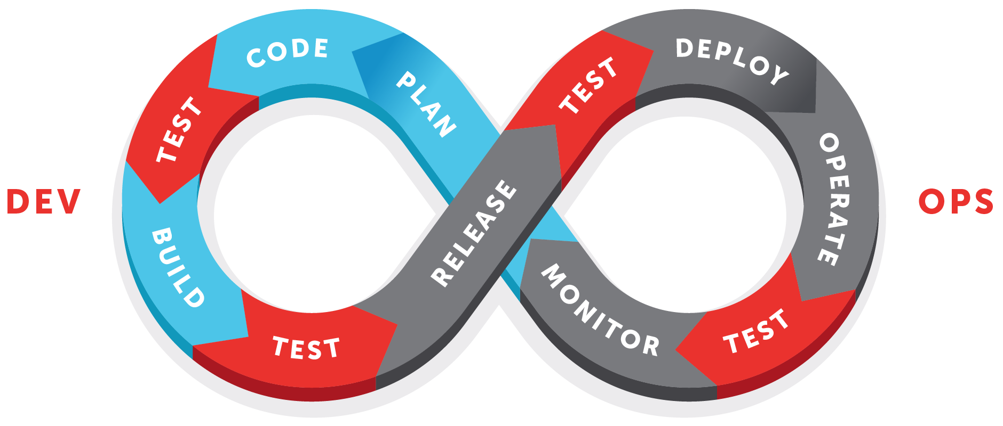
软件研发核心工程实践：基于质量工程的持续交付体系（CI/CD、CO、CT、CS）
工程实践：
持续集成(CI 针对代码)
持续交付(CD 针对需求)
持续部署(CD 针对服务)
持续测试(CT 针对全流程)
持续安全(CS 针对全流程)
持续运营(CO 针对全流程)
涉及角色：
开发
测试
业务运维
平台建设方：
DevOps/平台运维
IT/基础设施
测试/安全团队
持续测试 (Continuous Testing)
持续安全 (Continuous Security)
质量左移
质量右移
持续集成(CI) -> 持续交付(CD) -> 持续部署(CD) ->持续运营(CO)

Slide 11
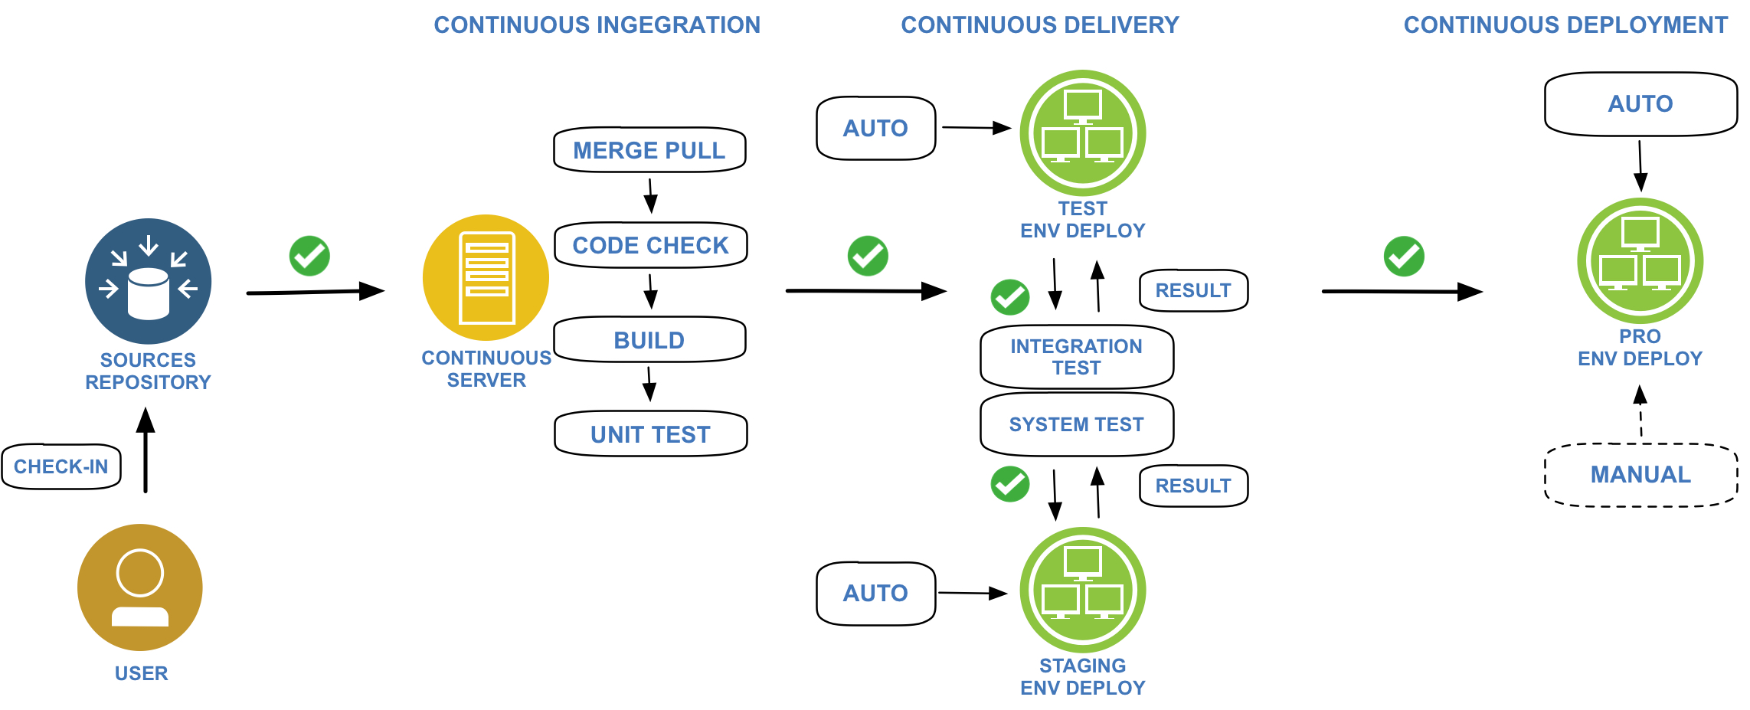
软件研发核心工程实践：交付工程 CI/CD 开发者实践

Slide 12
软件研发核心工程实践：全流程质量工程实践-持续测试CT/持续安全CS

Slide 13
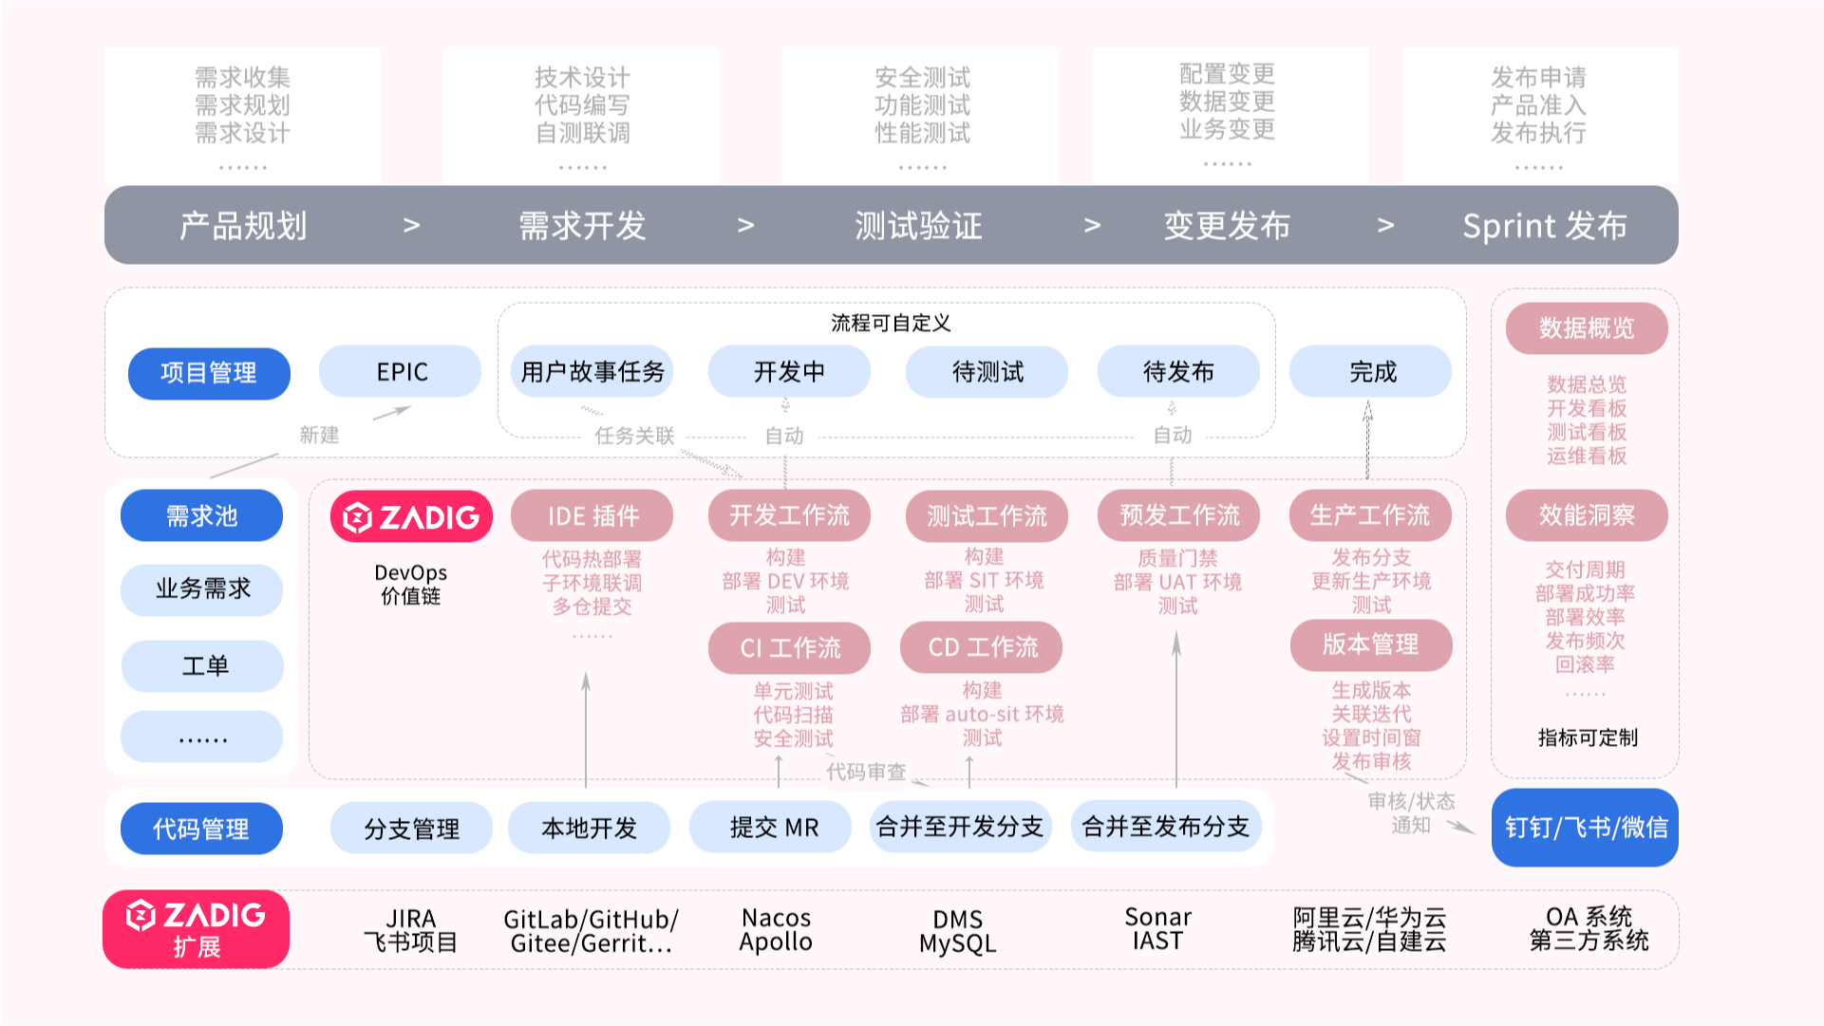
Zadig 产研协同方案： 自动化一切可以自动化的，让工程师专注创造
协同特点：
流程可定义
工具可扩展
能力可编排
价值可感知
面向角色：
PO/TO
开发
测试
运维
服务编排：
测试服务
IT 服务
安全服务

Slide 14
2、 用户核心场景 使用介绍
视频 Demo 演示 🔗

Slide 15
核心场景介绍：不同角色工程师基于统一协作平面，操作使用自动化工作流和云原生环境
运维（管理员）
开发工程师
测试工程师
发布工程师
准备环境
准备工作流
IDE 热部署
更新镜像
更新配置
更新数据
日常调试
日常测试验证
自动化测试
升级预发环境
升级生产环境
变更数据库

Slide 16
管理员(运维)准备——工作流
面向角色 | 功能描述 | 工作流名称样例 | 具体配置
开发工程师 | CI 过程 | project-unit-test project-scan | 单元测试、代码扫描
 | 更新日常开发环境及 dev 业务配置 | project-dev-workflow | 构建、配置变更（Apollo/Nacos）、数据变更、部署、冒烟测试、项目管理任务变更
测试工程师 | 更新测试验证环境 | project-sit-workflow | 构建、配置变更（Apollo/Nacos）、数据变更、部署、接口测试
 | 更新集成测试环境 | project-auto-sit-workflow | 构建，部署，场景测试
发布工程师 | 更新预发环境 | project-uat-workflow | 质量门禁、构建、配置变更（Apollo/Nacos）、数据变更、部署 uat（变量变更、模板变更）、全量回归测试
 | 更新生产环境 | project-prod-workflow | 审批、配置变更（Apollo/Nacos）、数据变更、部署生产环境（变量变更、模板变更）、场景测试

Slide 17
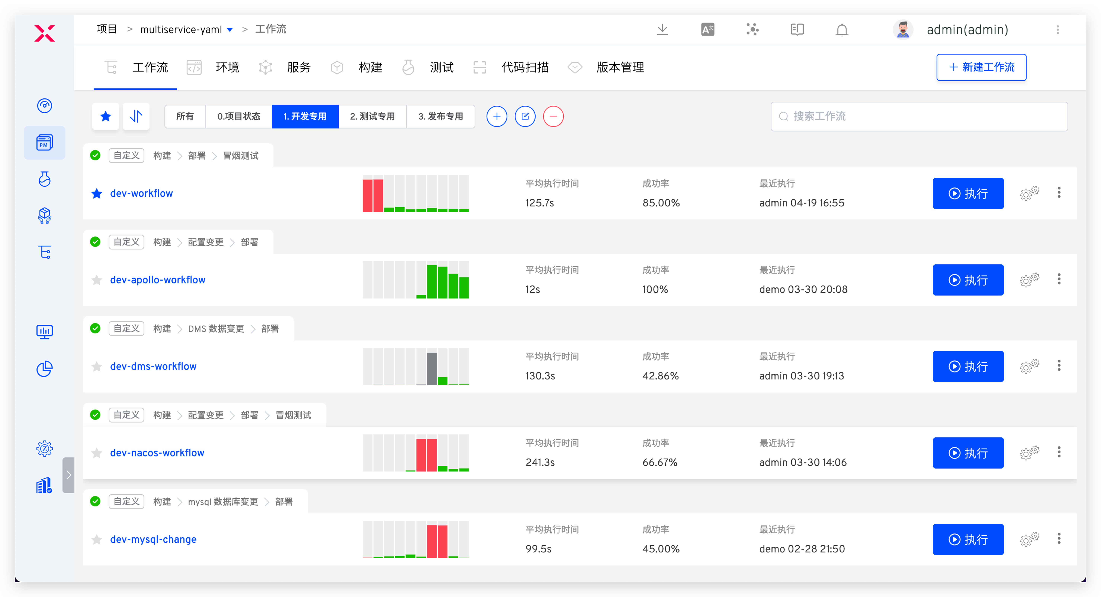
管理员(运维)准备——工作流

Slide 18
管理员(运维)准备——环境
面向角色 | 环境描述 | 环境名称样例 | 场景介绍
开发工程师 | 用于日常开发、联调 | dev | 如果 Java 栈实现灰度能力，可以通过新建环境随时拉起开发自测子环境 如果采用 Istio + Skywalking 技术栈，通过 Zadig 开启自测模式随时拉起子环境
测试工程师 | 用于测试手工验证 | sit | 自主升级环境，选择一个或多个 PR/MR 进行功能需求的并行验证。
 | 用于测试集成验证 | auto-sit | 执行自动化 CD 过程
 | 用于验收测试 | uat | 以此环境作为发布生产环境前的用户验收环节
发布/运维工程师 | 用于生产查看 | prod | 生产环境管理，变更过程需经过严格审批

Slide 19
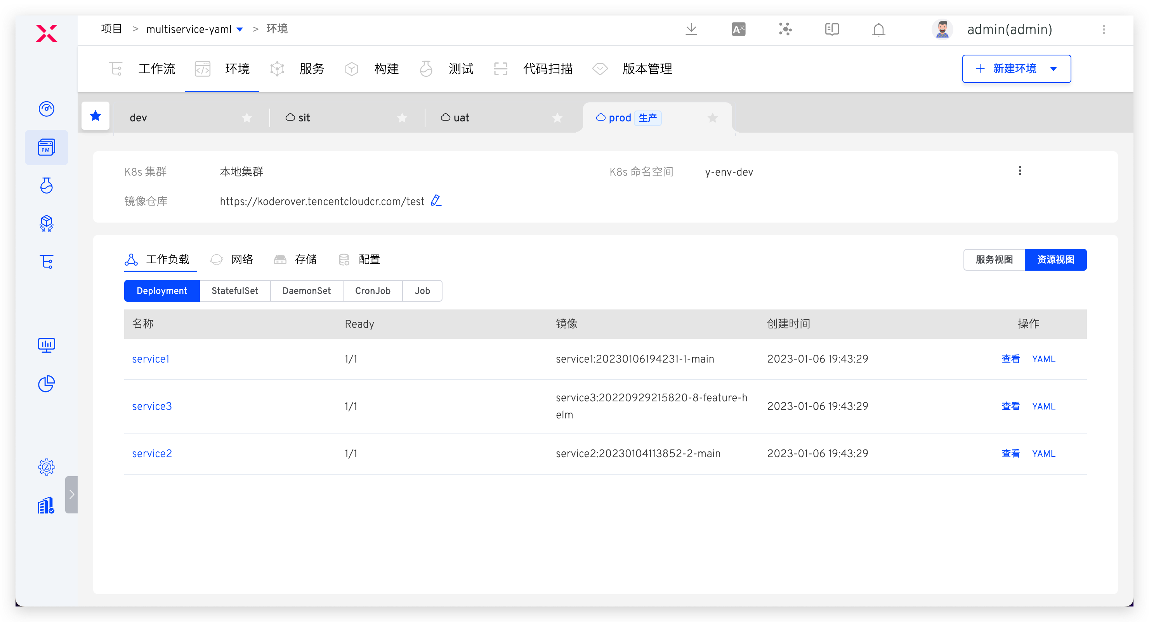
管理员(运维)准备——环境

Slide 20
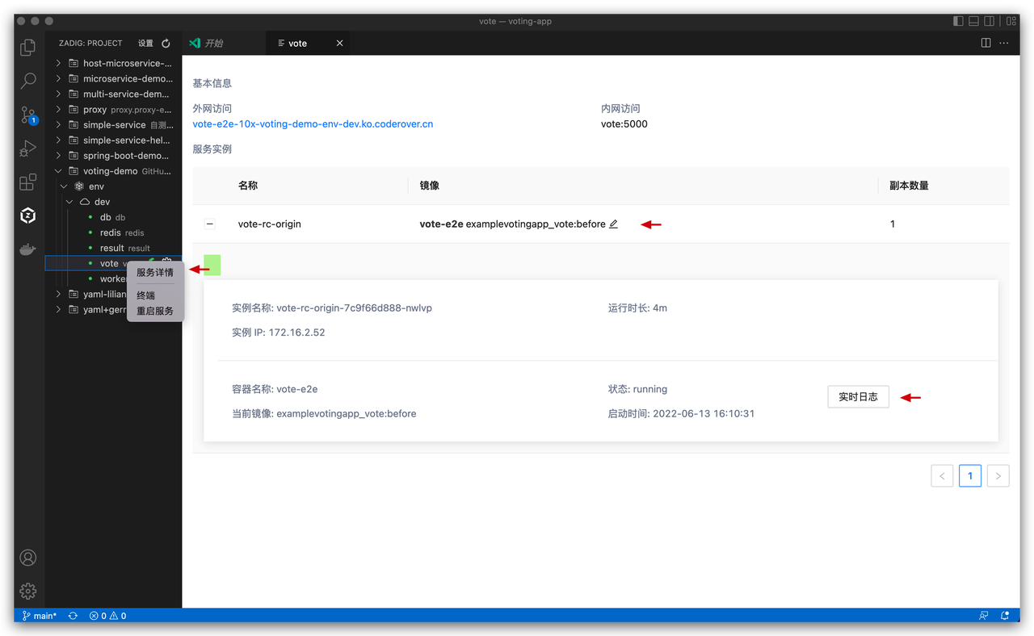
产品规划
本地自测——IDE 热部署
查看服务和环境
本地代码热部署到远端
需求开发
测试验证
变更发布
Sprint 发布

Slide 21
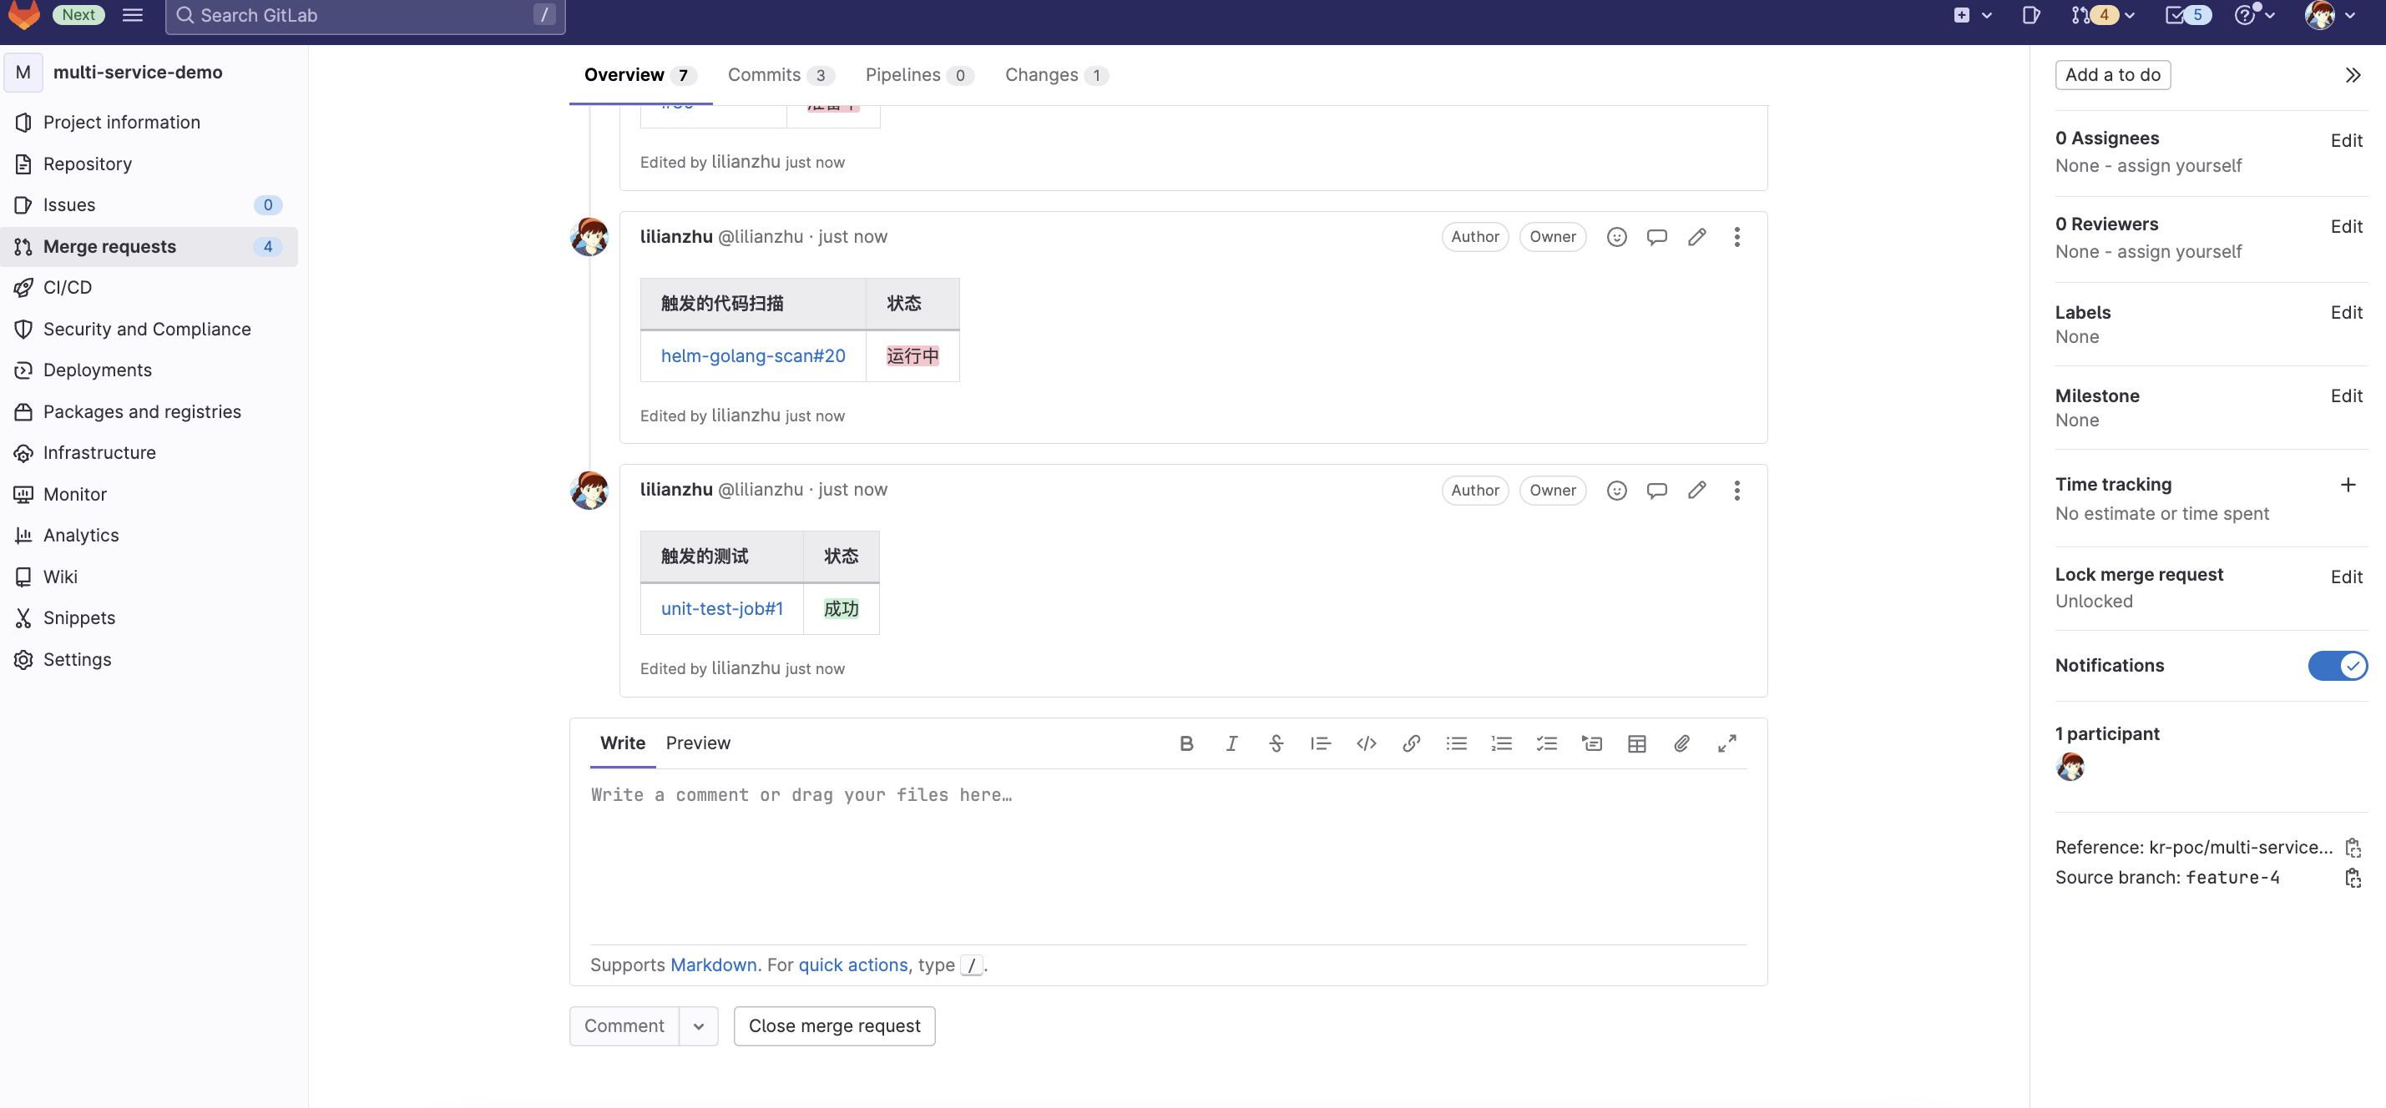
产品规划
提交代码及 CI 过程
1. 本地编写代码推送到远端分支
本地基于 develop 分支新建分支，在新建的分支上，编写代码
2. 推送代码到自己账号下的代码库
3. GitLab 上创建 MR
需求开发
2. 自动触发 CI 过程，包括单元测试，代码风格检查、代码扫描。
测试验证
变更发布
Sprint 发布

Slide 22
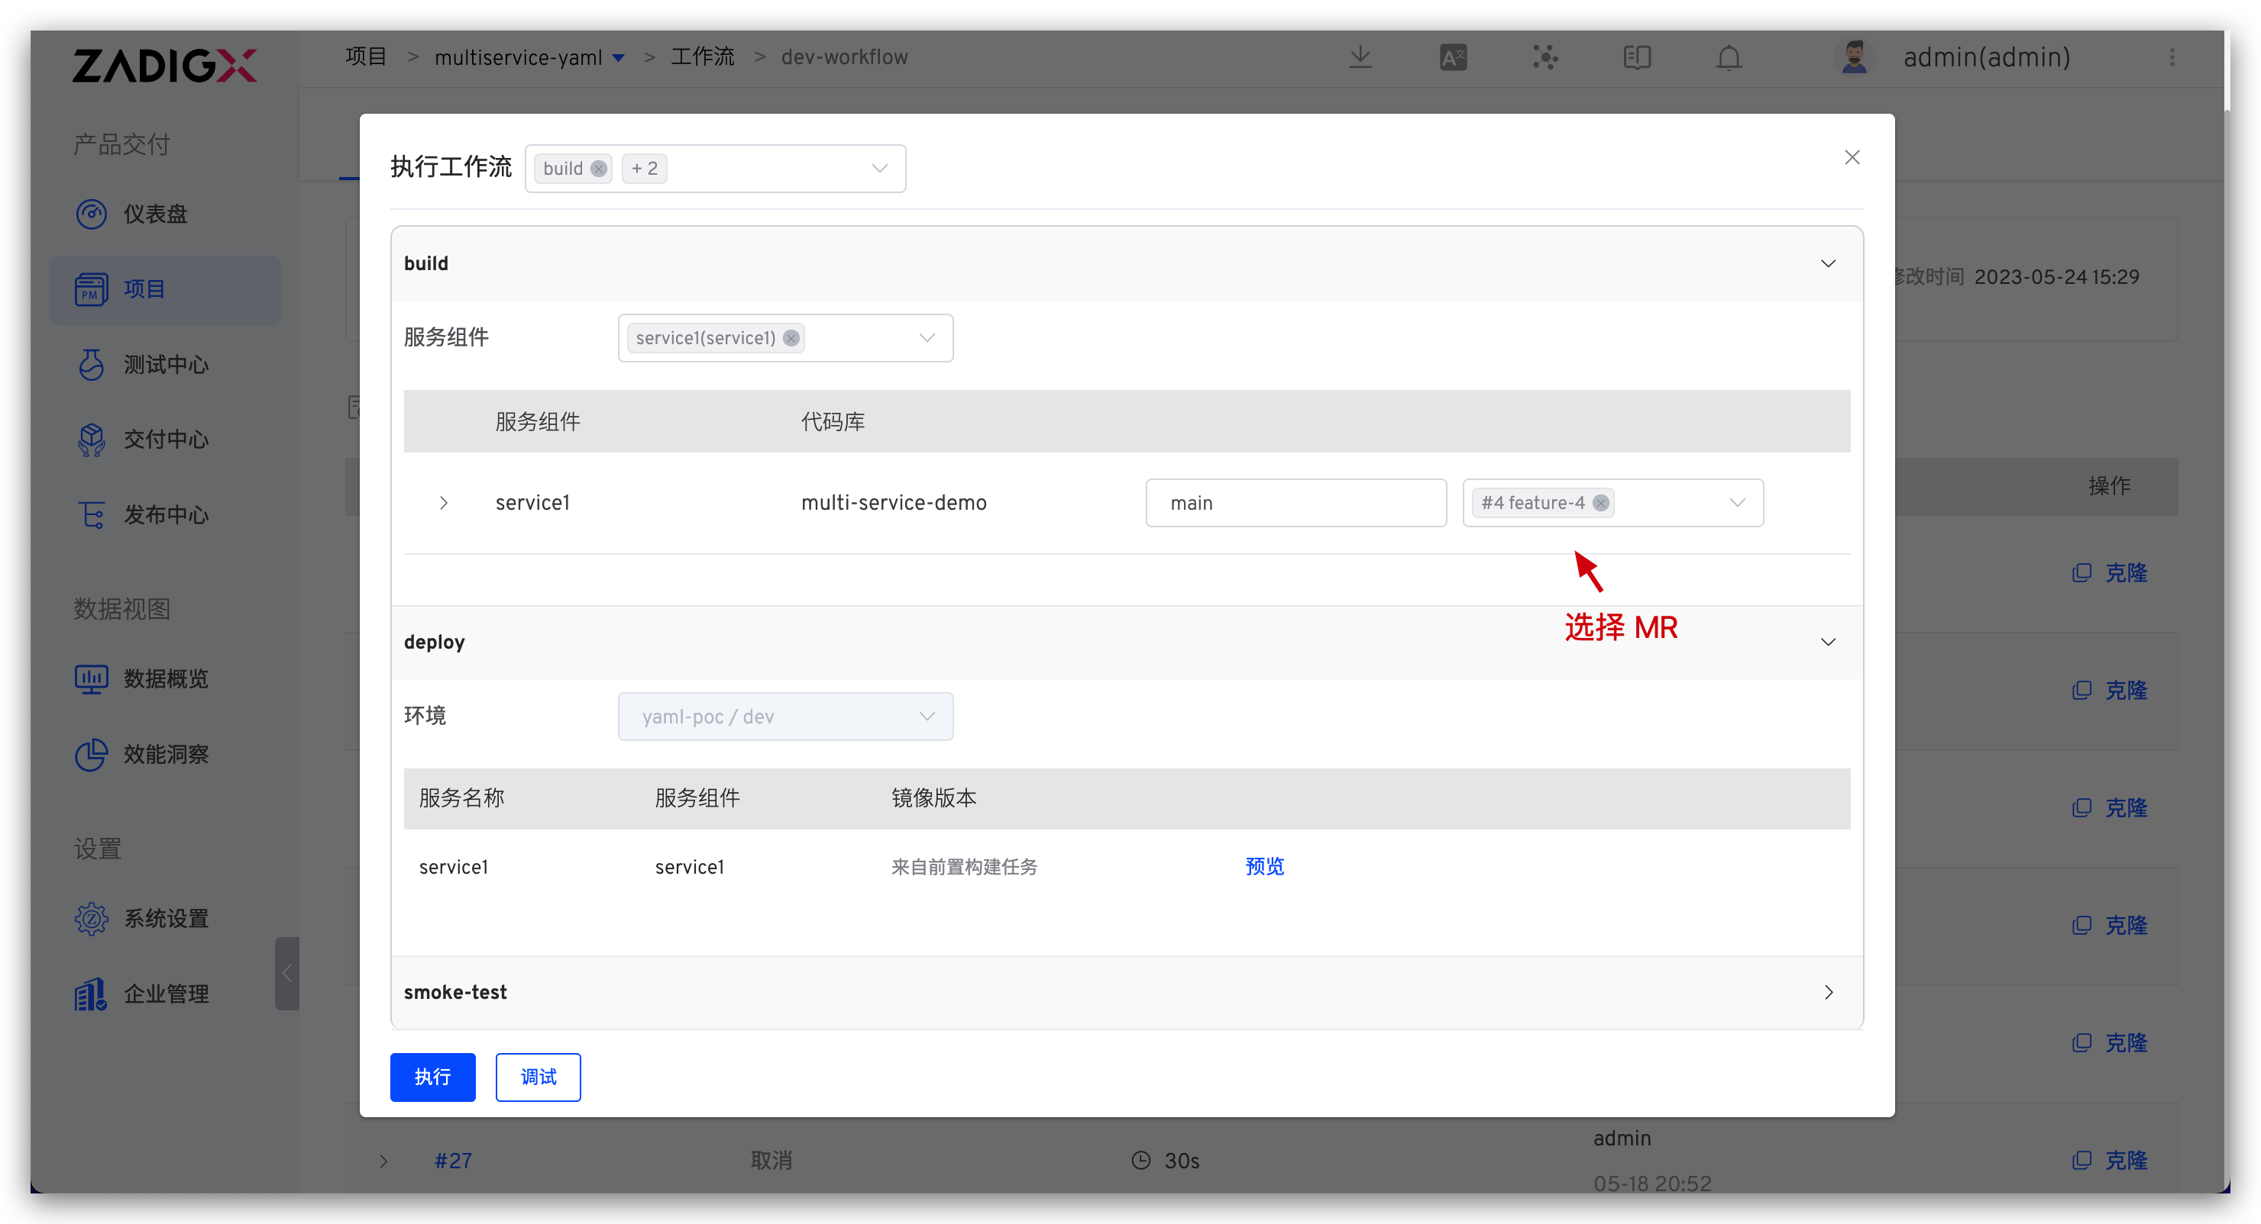
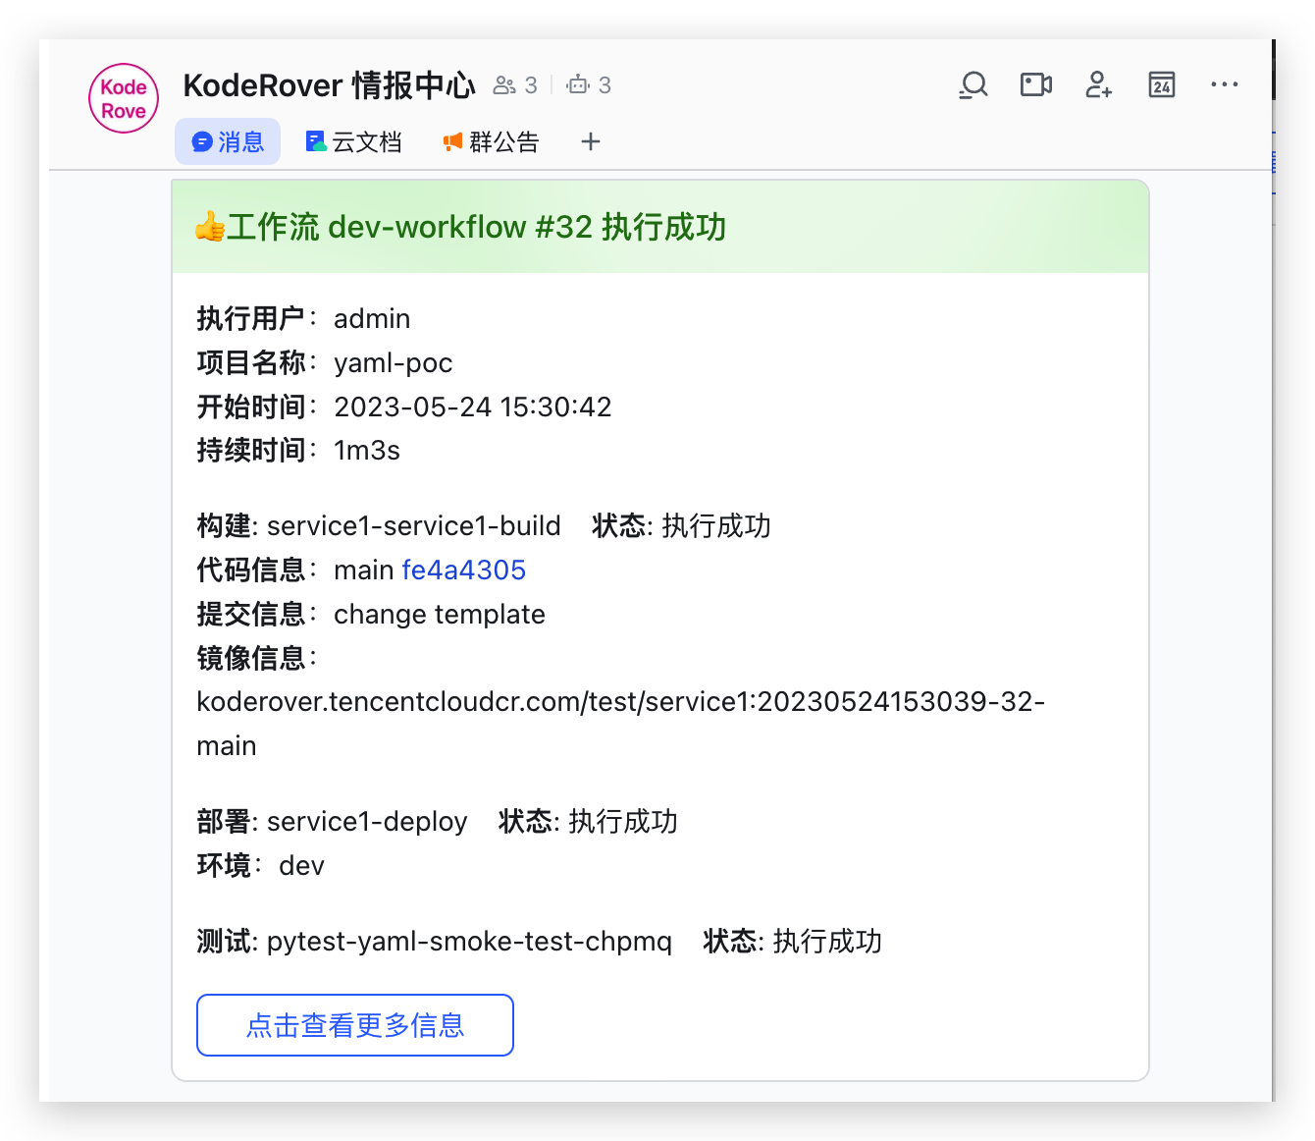
产品规划
单个工程师自测——手工/自动触发 dev 工作流执行
步骤包含：dev 环境构建->部署->冒烟测试 ->IM 通知
需求开发
测试验证
变更发布
Sprint 发布

Slide 23
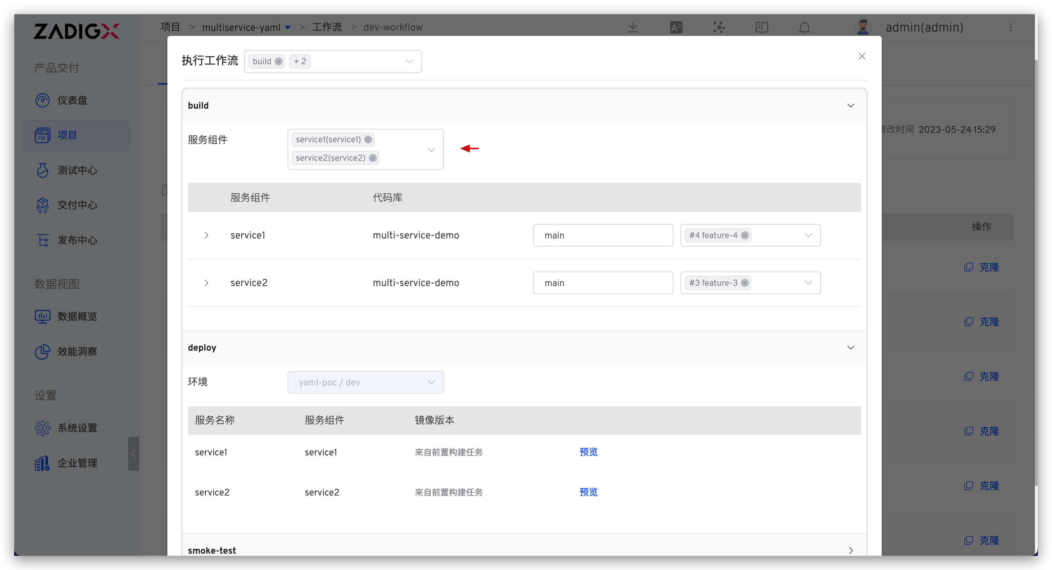
产品规划
多人做集成联调——更新不同服务
启动 dev 工作流，选择多个服务和对应的 MR 执行
需求开发
测试验证
变更发布
Sprint 发布

Slide 24
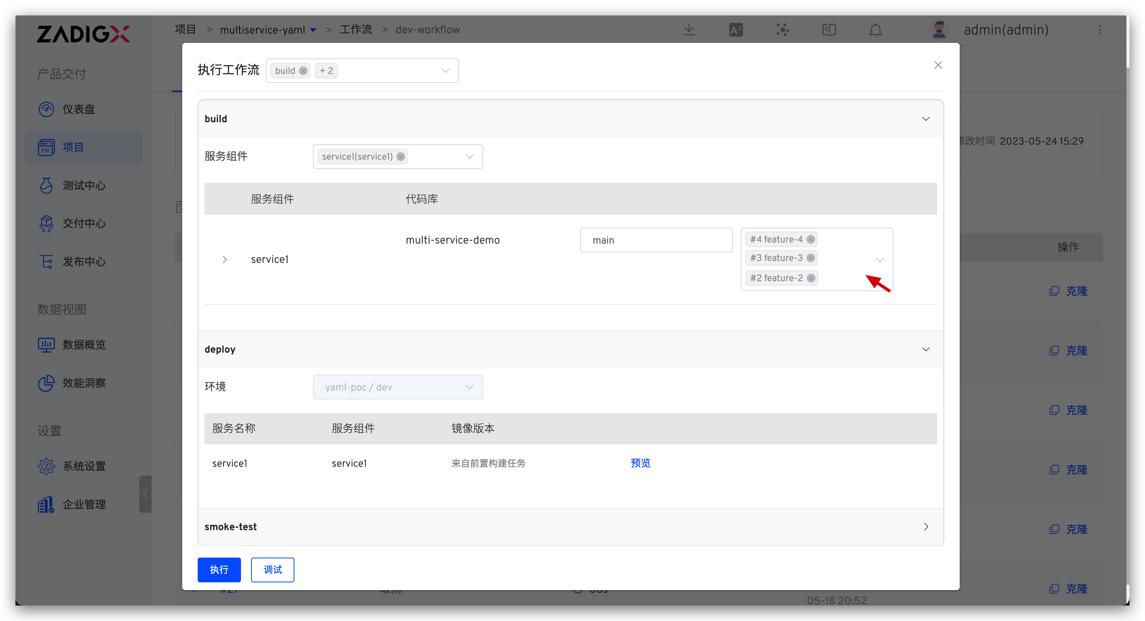
产品规划
多人做集成联调——更新同一个服务
启动 dev 工作流，选择多个服务以及其对应的多个 MR 执行
需求开发
测试验证
变更发布
Sprint 发布

Slide 25
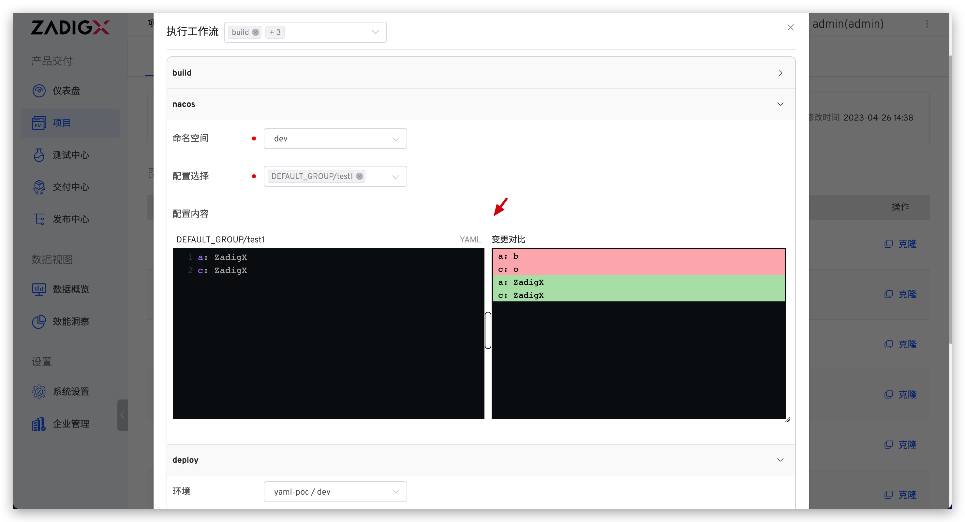
产品规划
更新业务配置（以 Nacos 为例）
执行对应环境的工作流，选择配置并按需修改，更新 Nacos 配置
需求开发
测试验证
变更发布
Sprint 发布

Slide 26
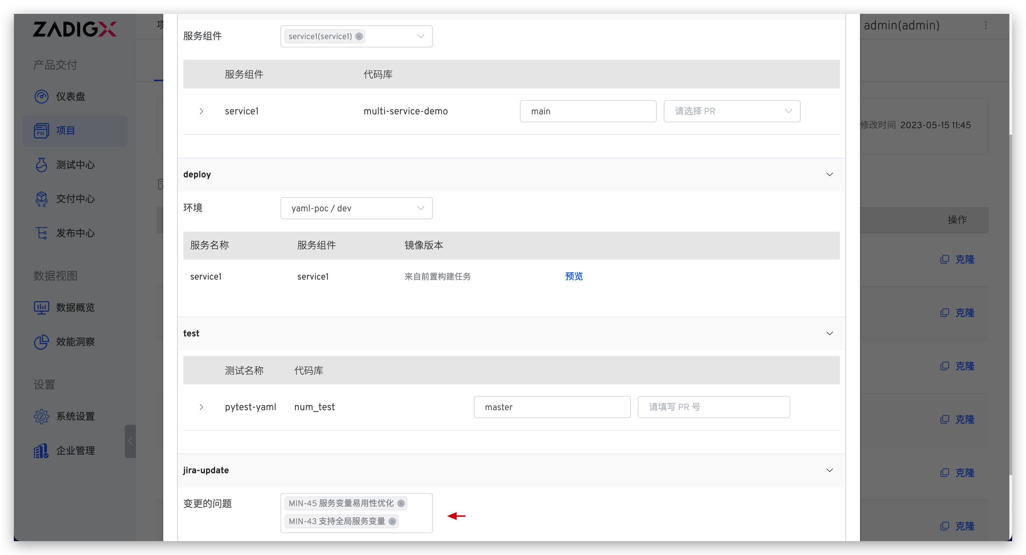
产品规划
更新项目管理任务状态
执行对应环境的工作流，选择对应任务
需求开发
测试验证
变更发布
Sprint 发布

Slide 27
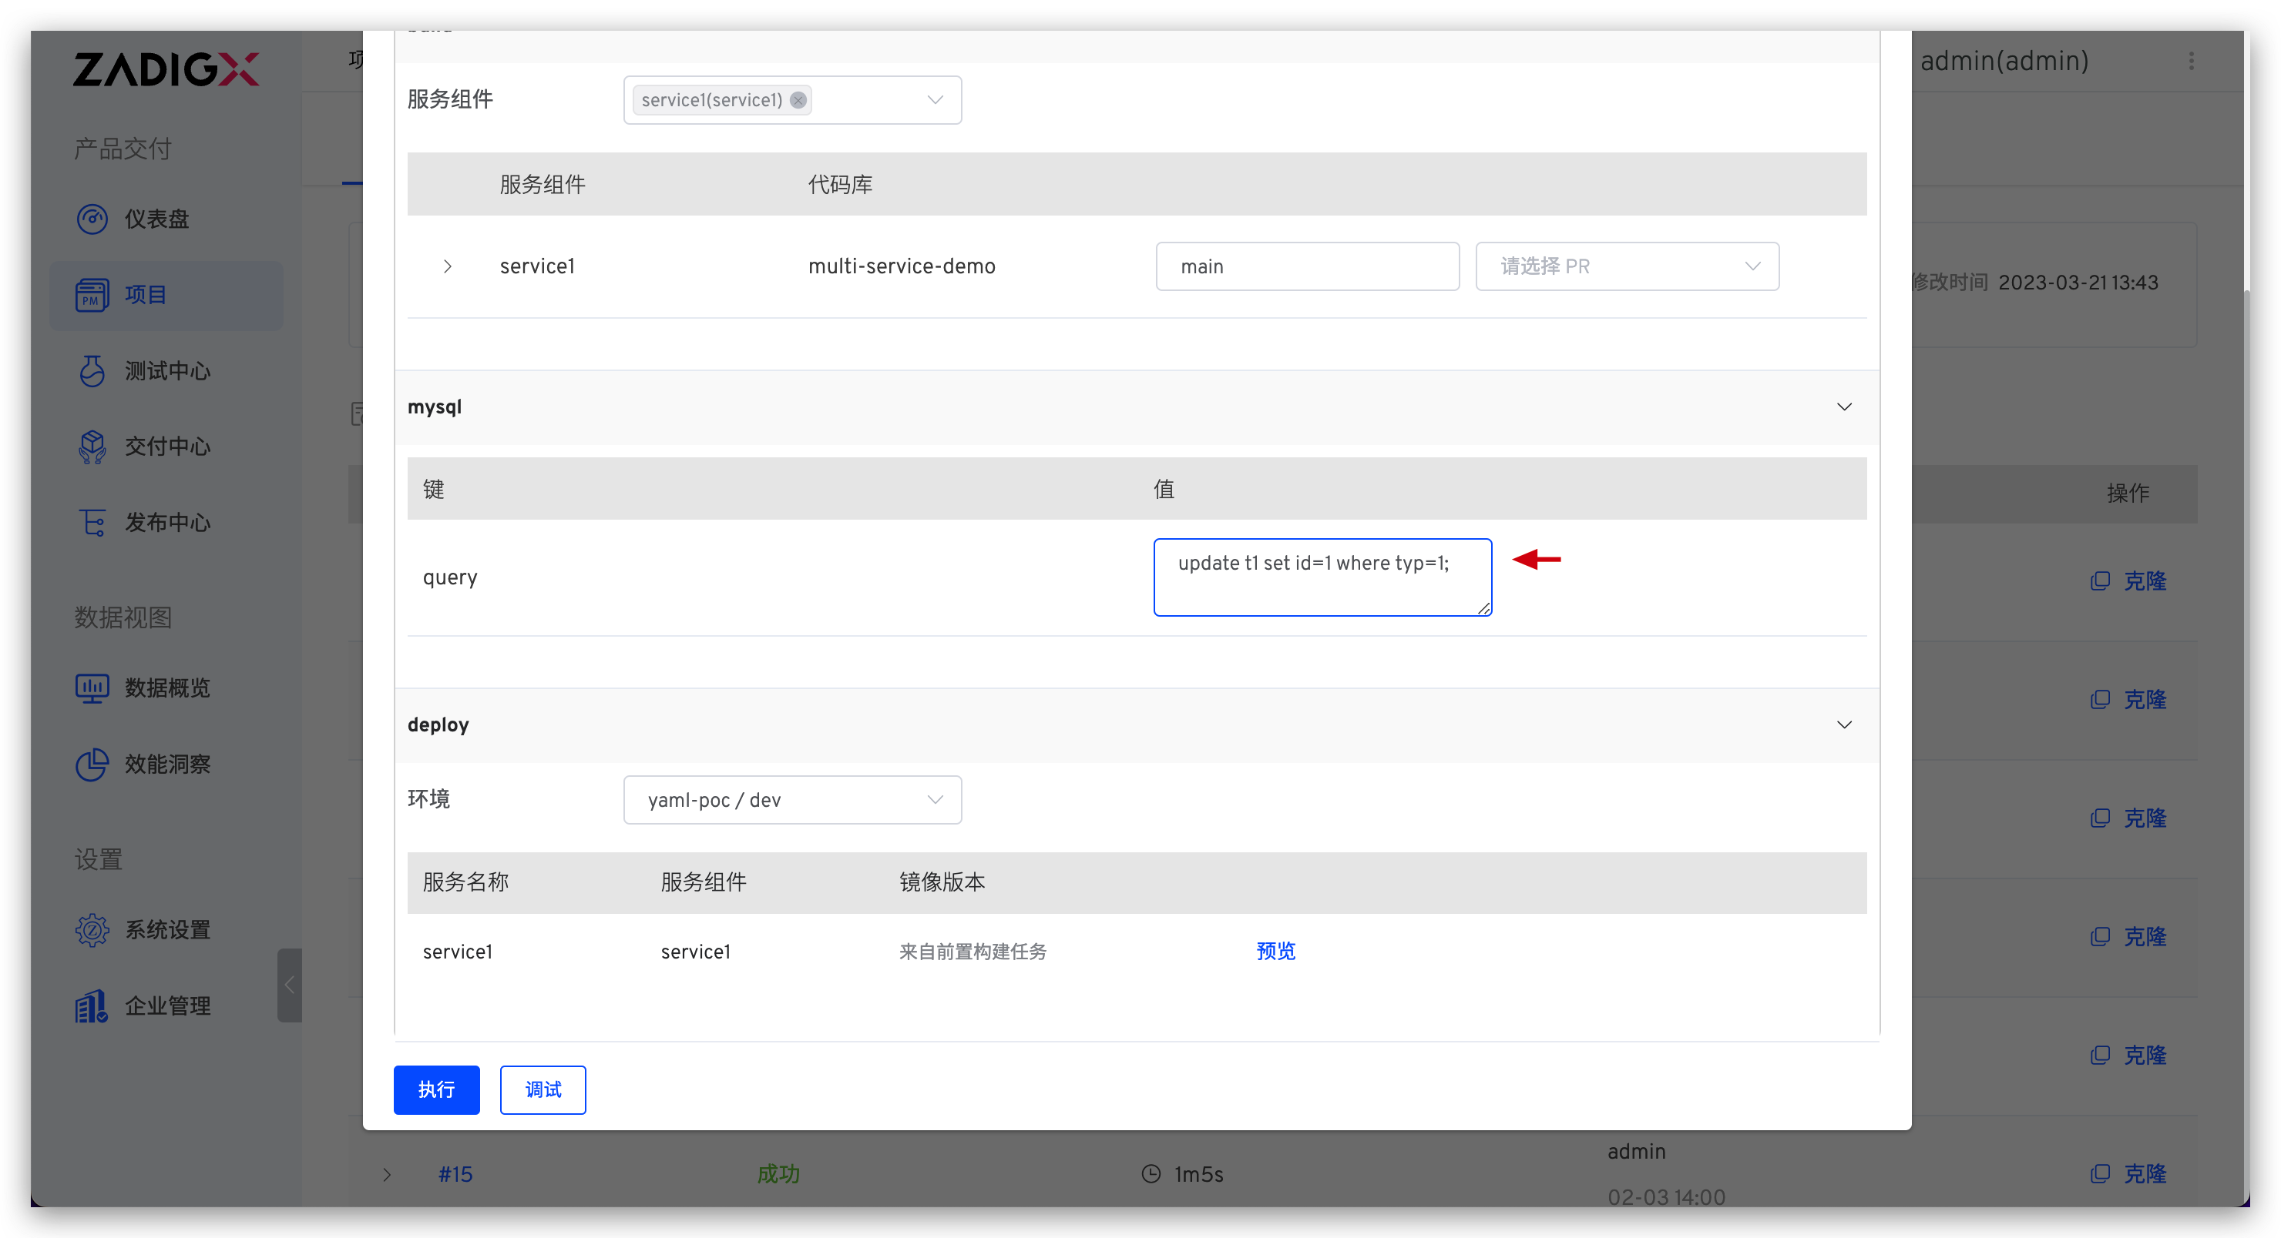
产品规划
更新数据库
执行对应环境的工作流，输入 SQL 语句执行数据更新
需求开发
测试验证
变更发布
Sprint 发布

Slide 28
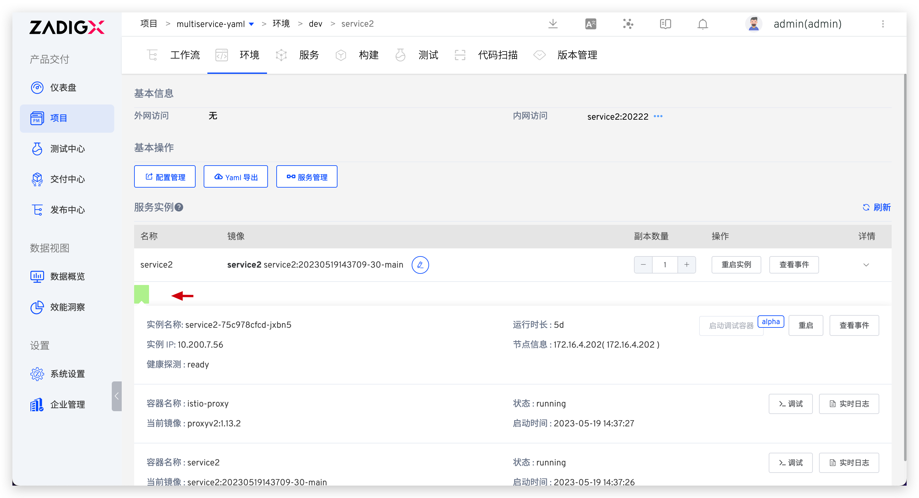
产品规划
服务的调试——查看环境和服务状态
需求开发
测试验证
变更发布
Sprint 发布

Slide 29
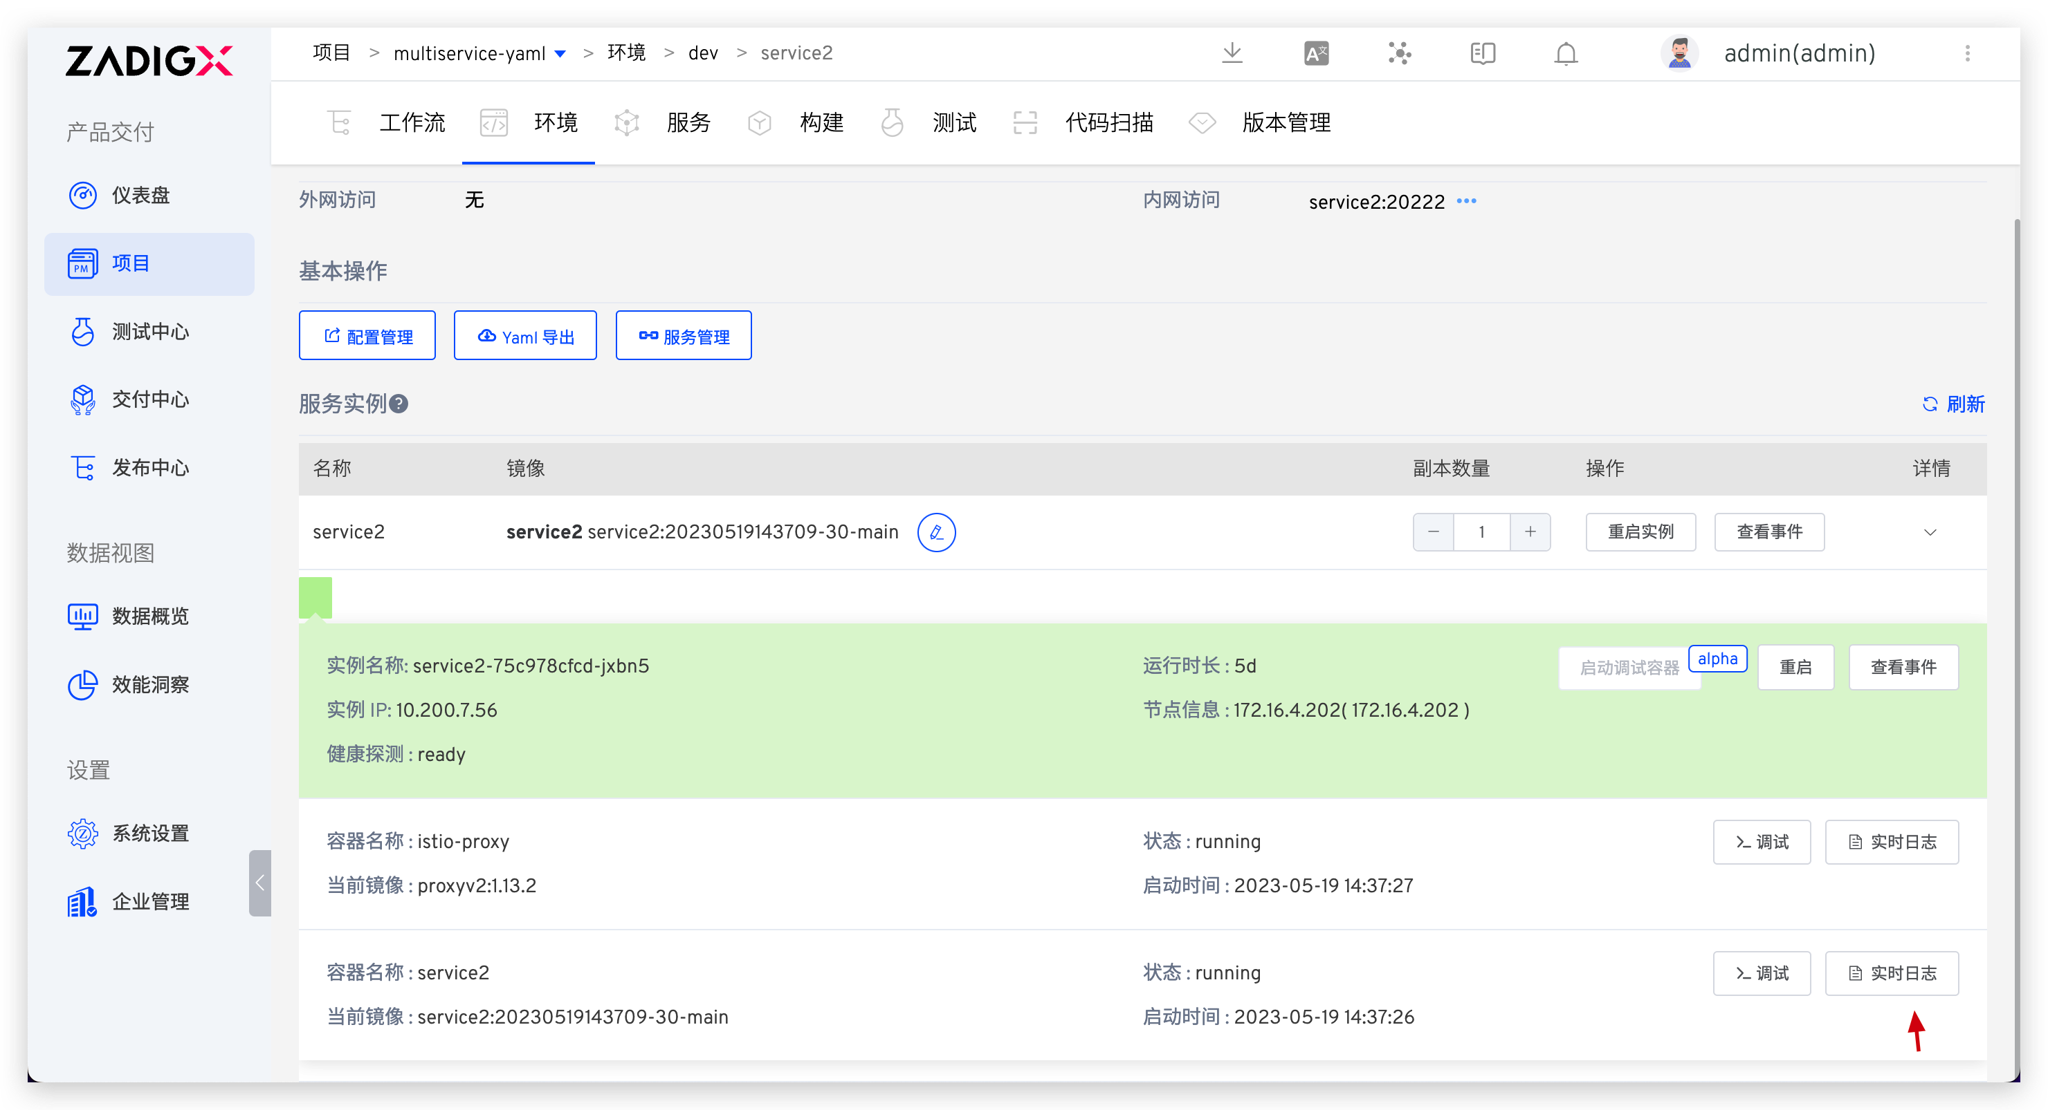
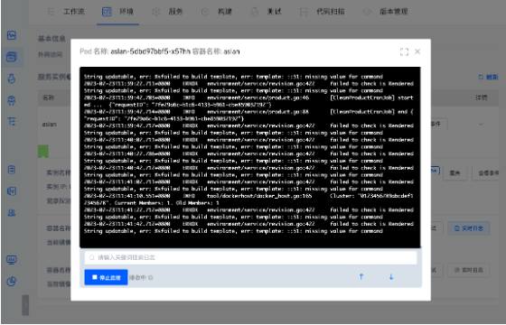
产品规划
服务的调试——查看服务实时日志
需求开发
测试验证
变更发布
Sprint 发布

Slide 30
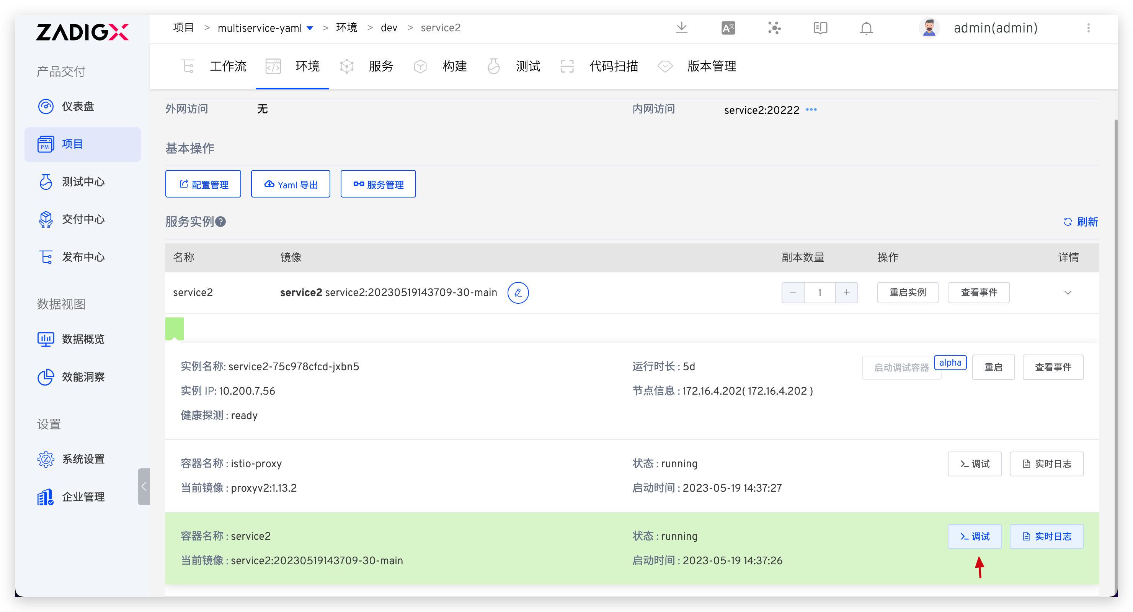
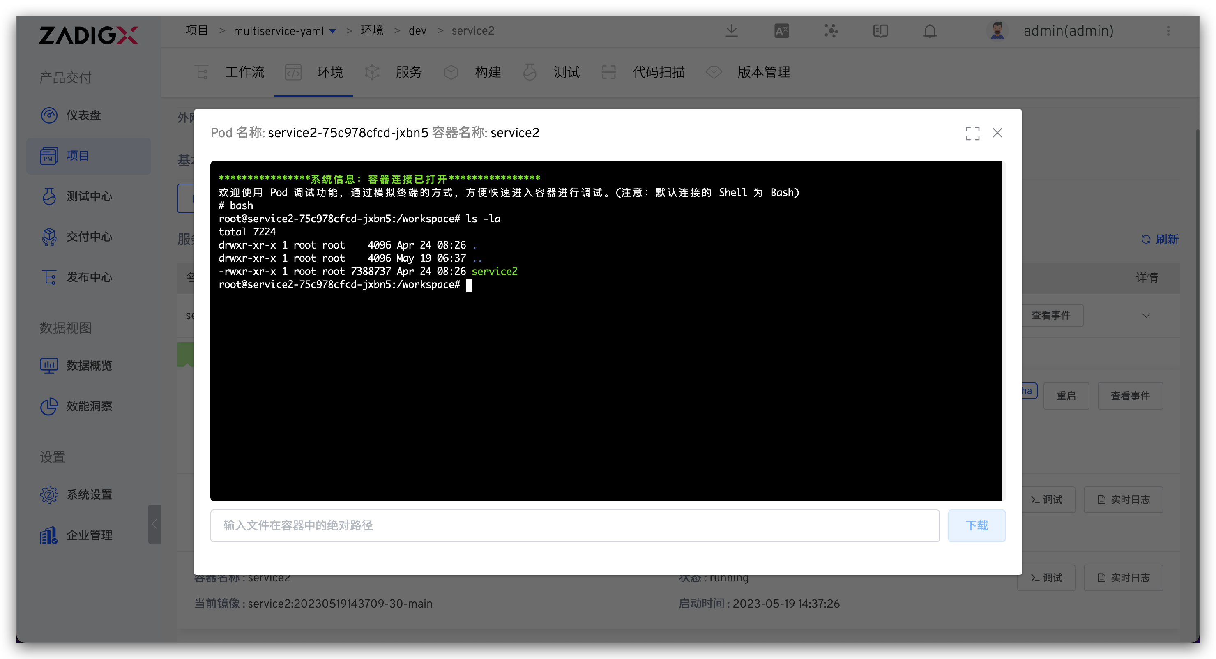
产品规划
服务的调试——进入容器调试
需求开发
测试验证
变更发布
Sprint 发布

Slide 31
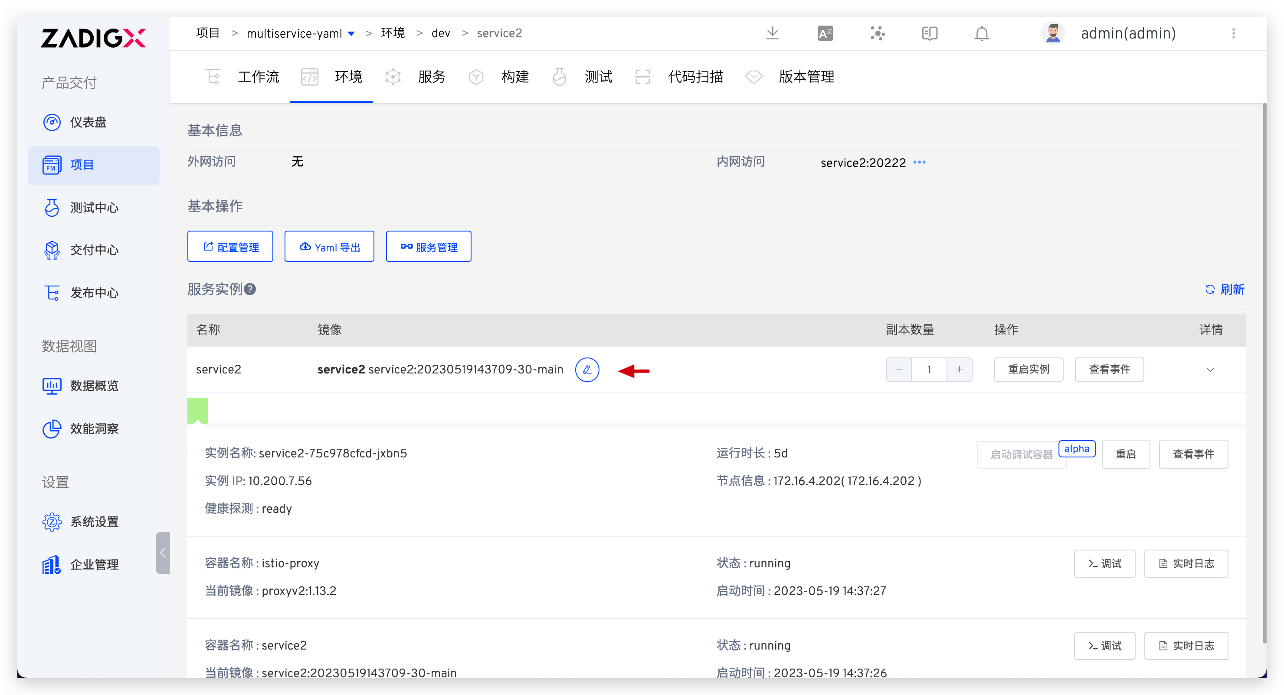
产品规划
服务的调试——临时替换镜像
需求开发
测试验证
变更发布
Sprint 发布

Slide 32
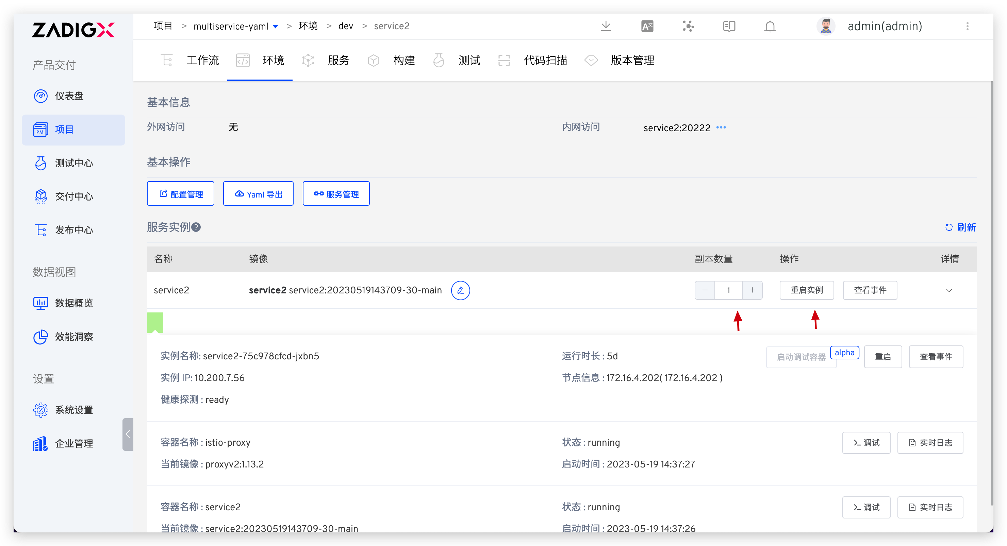
产品规划
服务的调试——调整副本数量/重启实例
需求开发
测试验证
变更发布
Sprint 发布

Slide 33
产品规划
测试集管理——GitLab 仓库管理
支持冒烟测试/接口测试/UI 测试/场景测试/性能测试等
1. 本地编写测试脚本并针对 sit 环境本地自测
2. 没问题后提交到 GitLab 仓库
需求开发
测试验证
变更发布
Sprint 发布

Slide 34
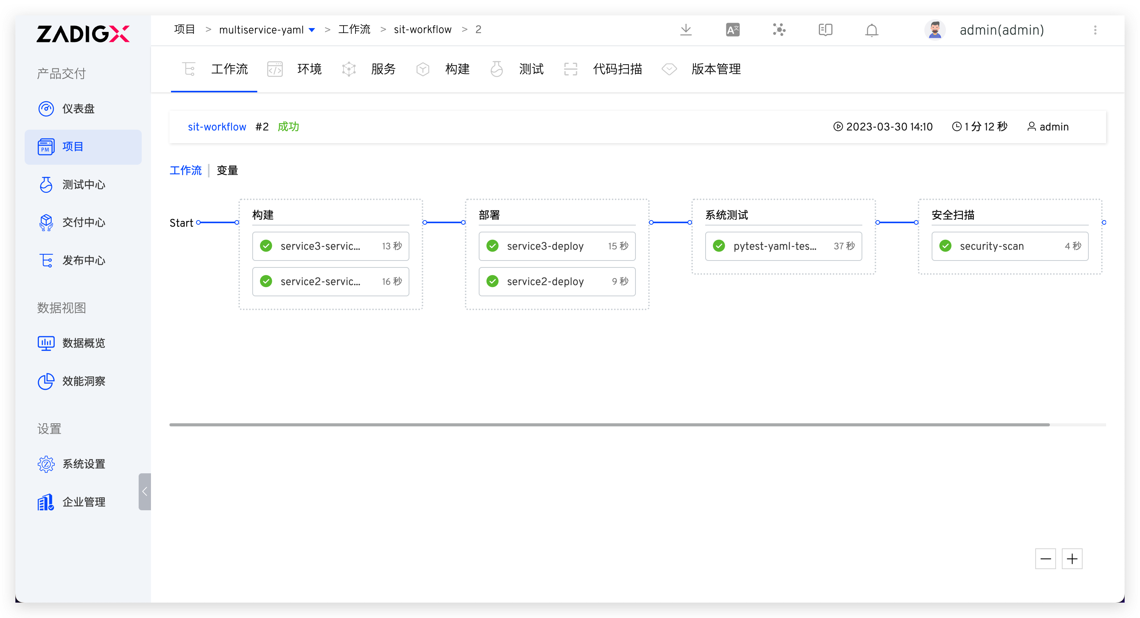
产品规划
自动化 CD 过程：合并代码后自动触发更新集成环境
包括步骤： auto-sit 环境构建->部署->场景测试->安全扫描 ->IM 通知
需求开发
测试验证
变更发布
Sprint 发布

Slide 35
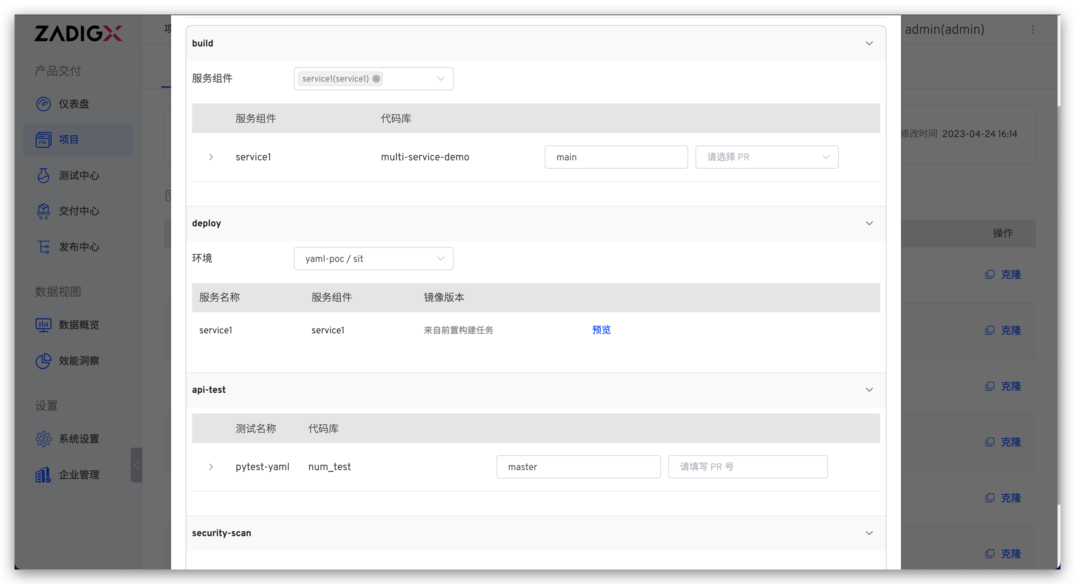
产品规划
sit 发布——执行 sit 工作流更新环境进行集成验证
包括步骤：构建 -> 部署 sit 环境 -> 接口测试 -> IM 通知
需求开发
测试验证
变更发布
Sprint 发布

Slide 36
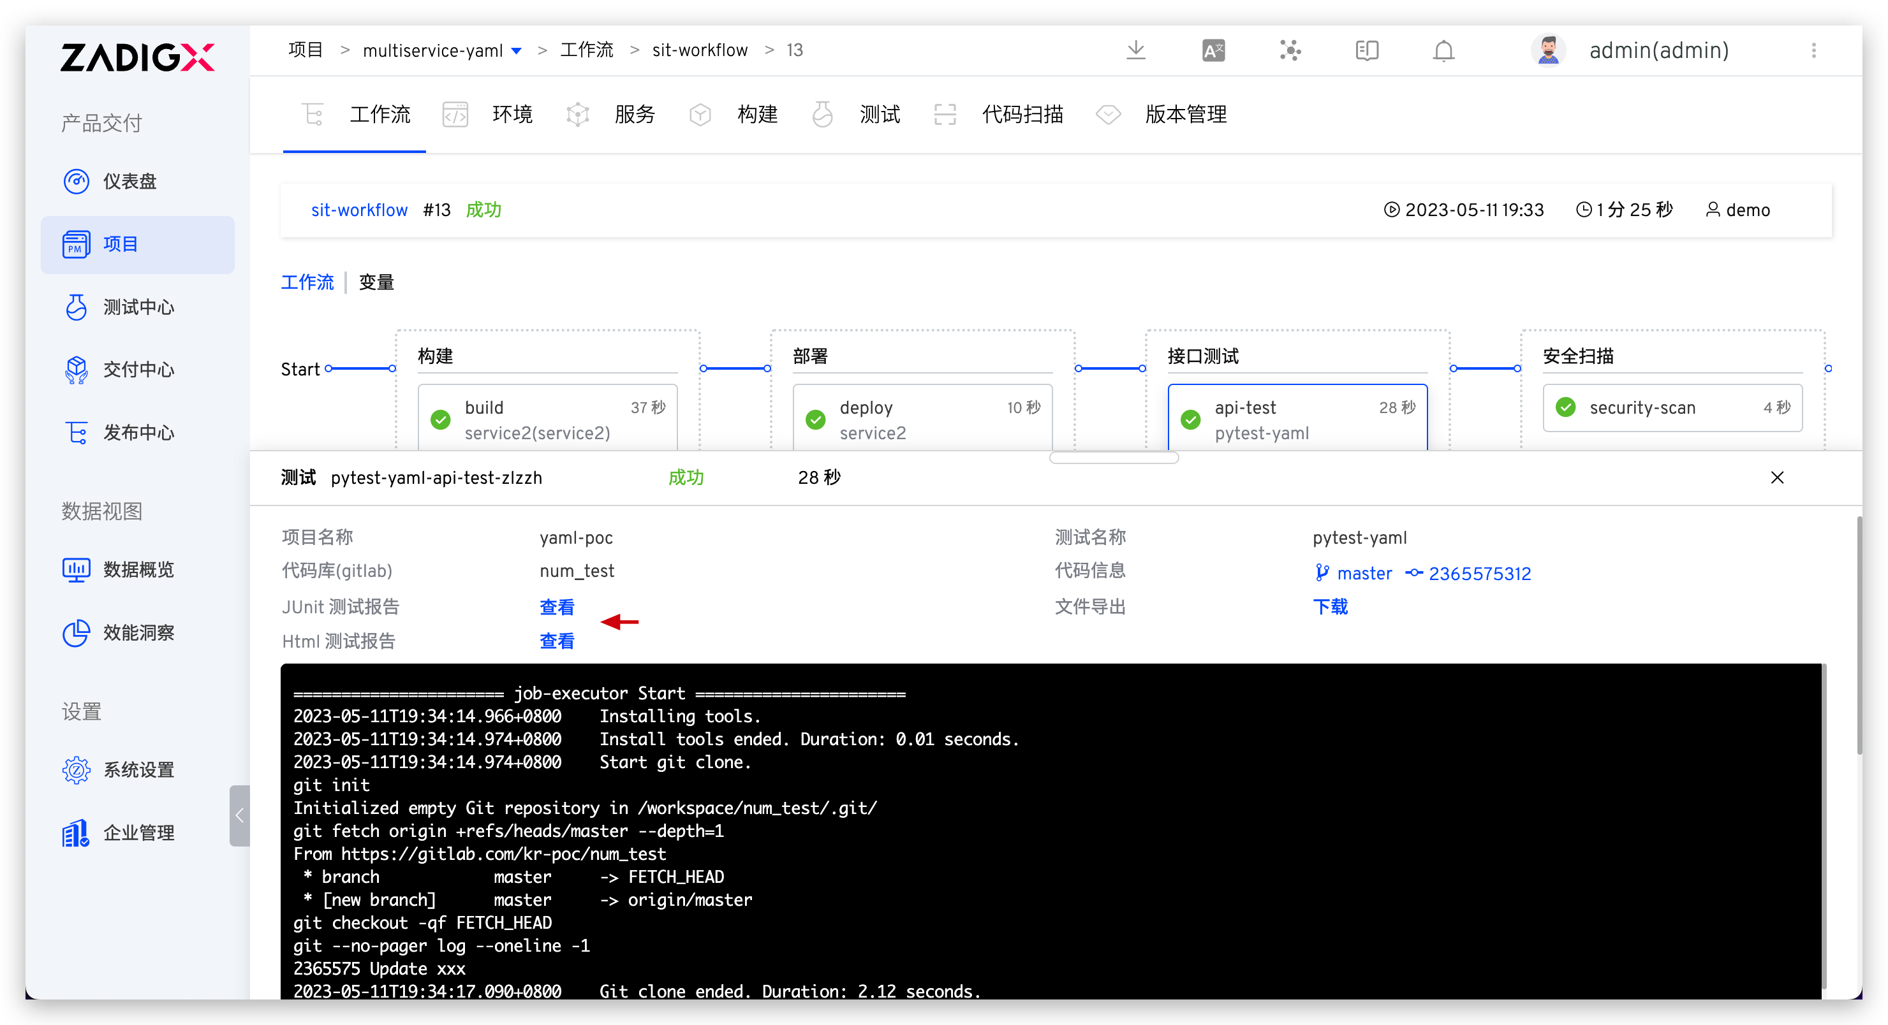
产品规划
自动化测试——测试结果分析
需求开发
测试验证
变更发布
Sprint 发布

Slide 37
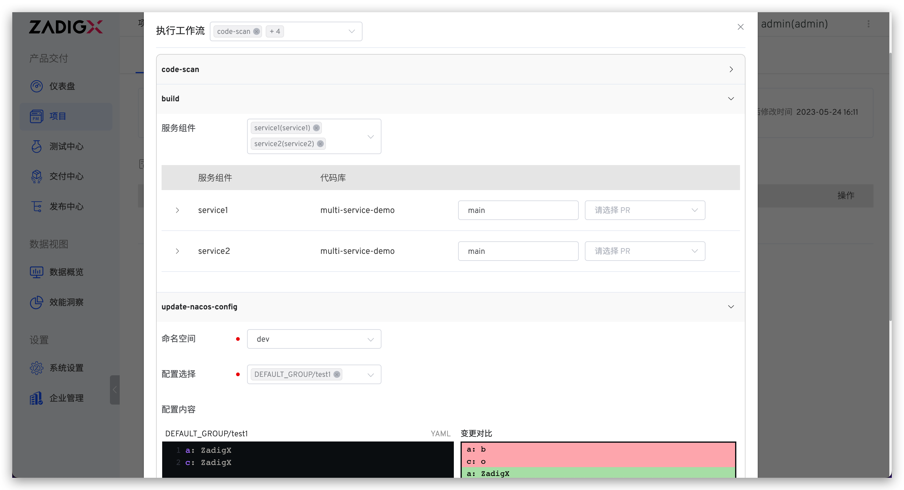
产品规划
uat 发布——执行 uat 工作流做预发布验证
步骤包含：质量门禁->构建->nacos 变更->部署 uat 环境-> 回归测试->IM通知
需求开发
测试验证
变更发布
Sprint 发布

Slide 38
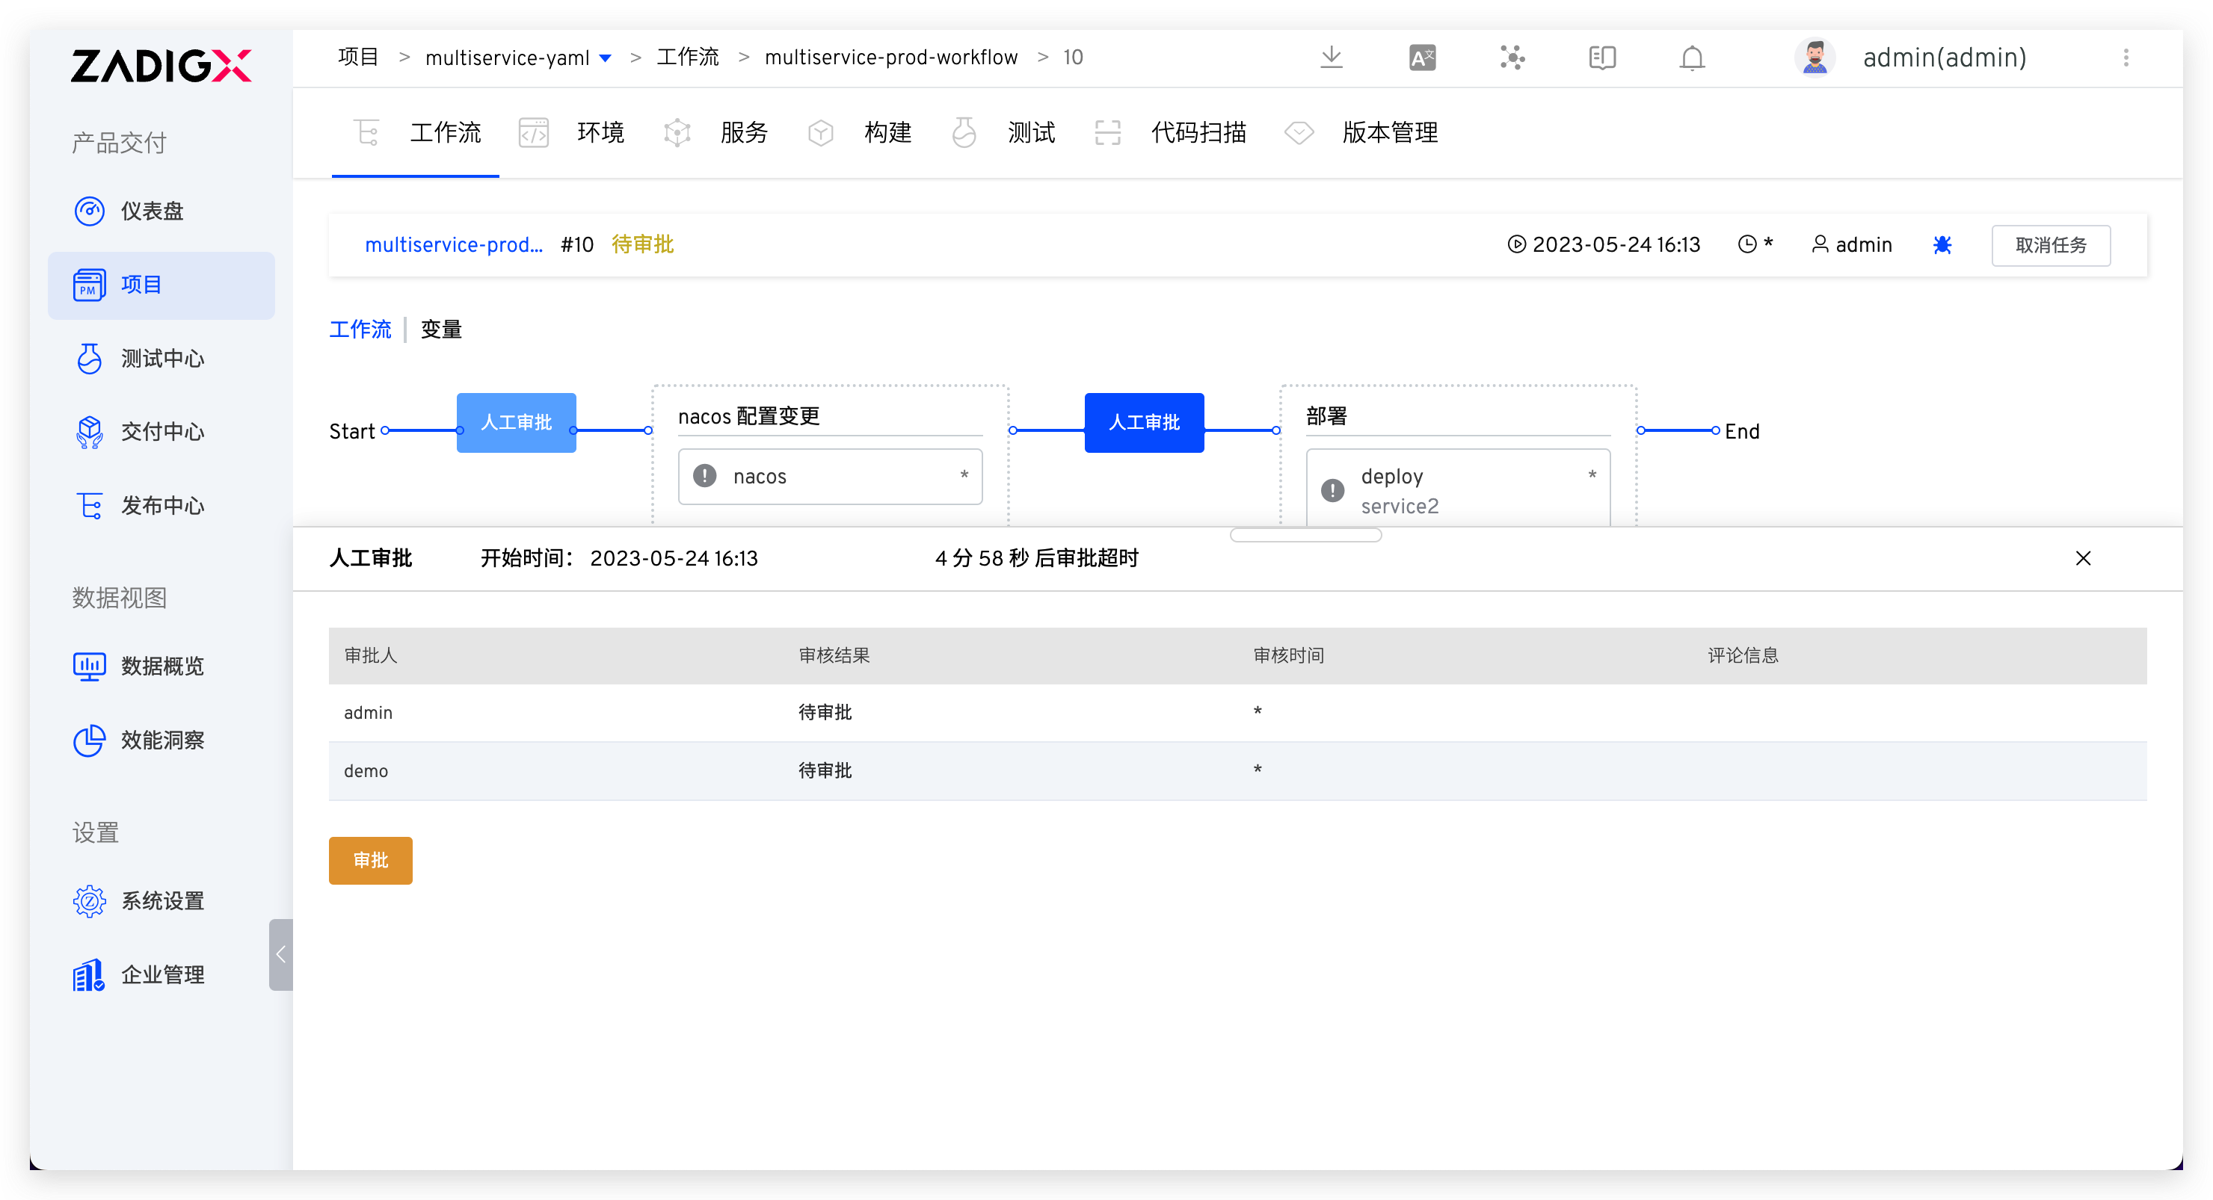
产品规划
生产环境发布——滚动发布， 执行 prod 工作流更新生产环境
步骤包含：发布审批-> nacos 变更-> 部署
需求开发
测试验证
变更发布
Sprint 发布

Slide 39
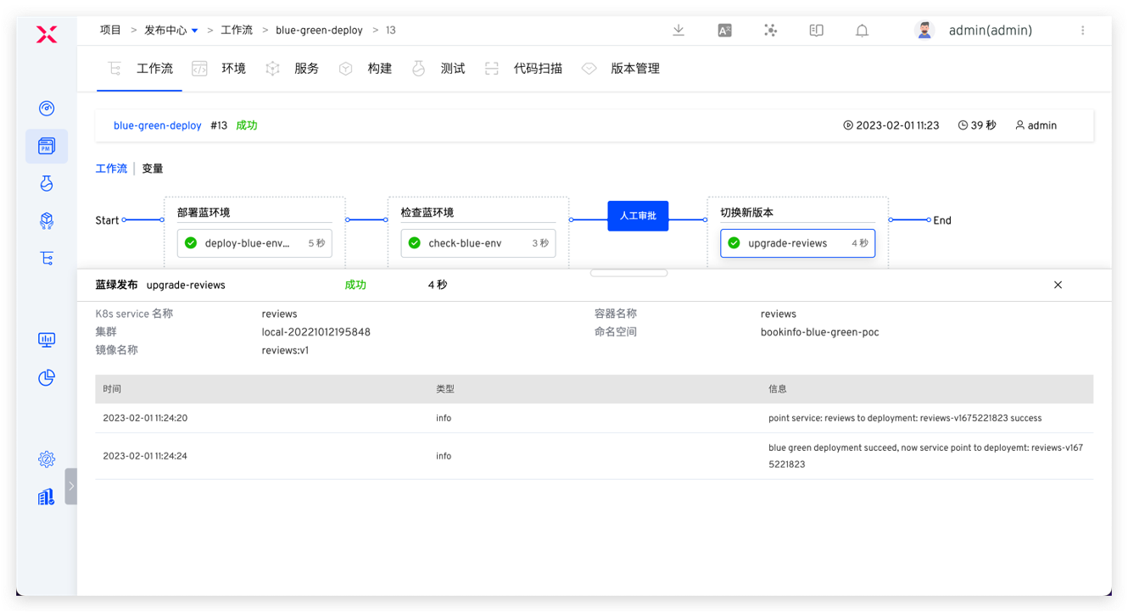
产品规划
生产环境发布——蓝绿发布 ，执行工作流更新生产环境
步骤包含：部署蓝环境 -> 审批 -> 切换生产版本
需求开发
测试验证
变更发布
Sprint 发布

Slide 40
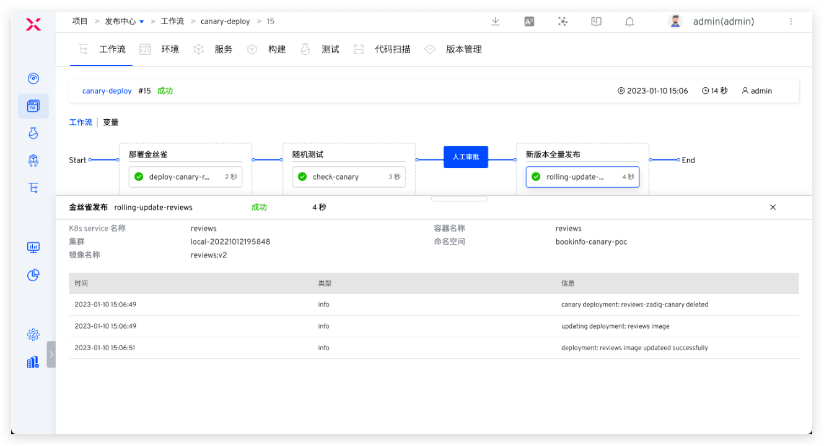
产品规划
生产环境发布——金丝雀发布 执行工作流更新生产环境
步骤包含：部署金丝雀 -> 随机测试-> 审批 -> 新版本全量发布
需求开发
测试验证
变更发布
Sprint 发布

Slide 41
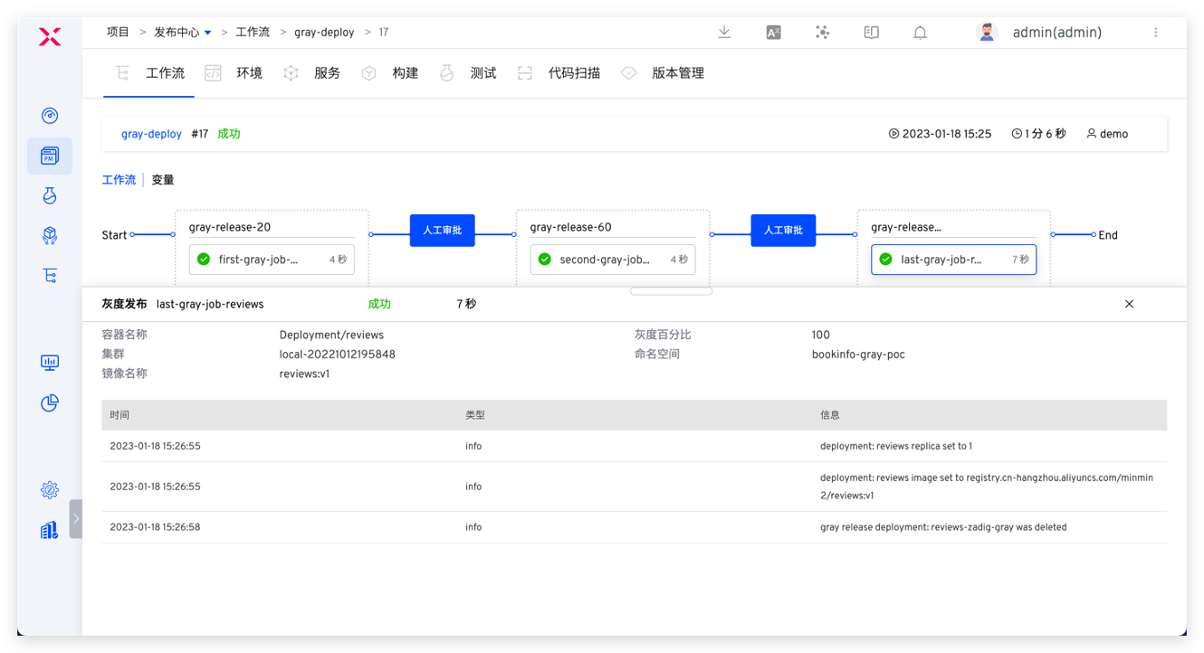
产品规划
生产环境发布——分批次灰度发布 执行工作流更新生产环境
步骤包含：灰度 20% -> 审批 -> 灰度 60% -> 审批 -> 新版本全量发布
需求开发
测试验证
变更发布
Sprint 发布

Slide 42
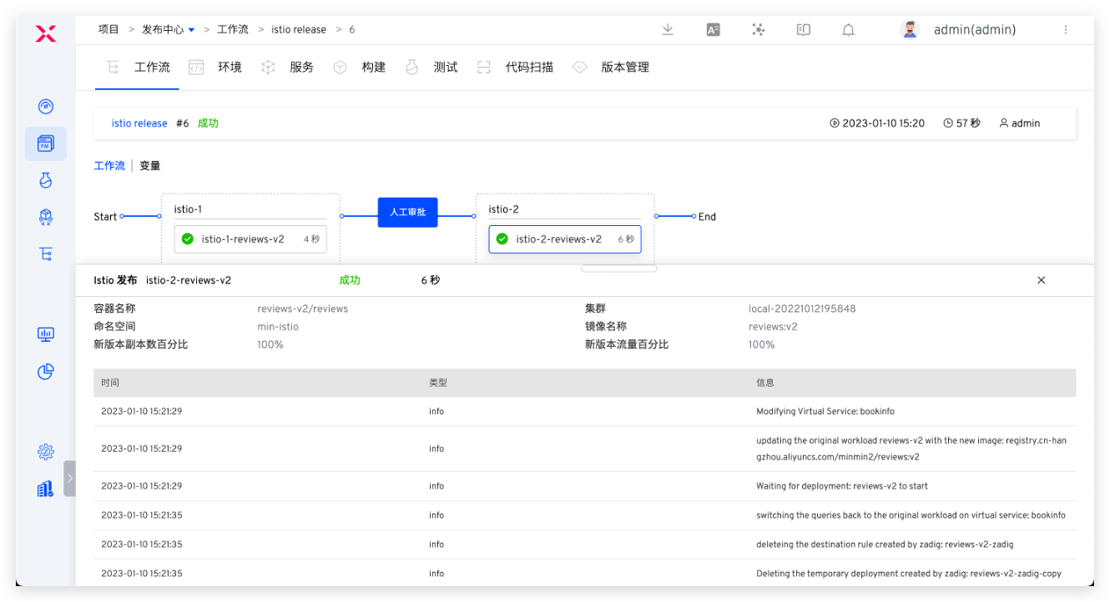
产品规划
生产环境发布——Istio 发布， 执行工作流更新生产环境
步骤包含：部署新版本 20% 流量导入新版本 -> 审批 -> 100% 流量导入新版本
需求开发
测试验证
变更发布
Sprint 发布

Slide 43
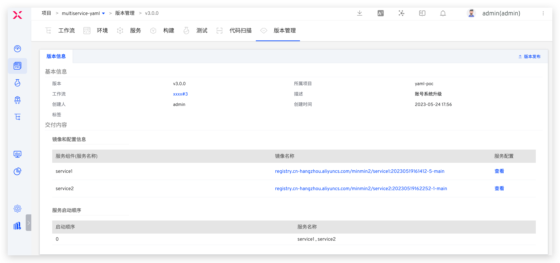
产品规划
uat 发布——版本管理
生成版本信息，包括：服务镜像，服务配置，服务启动顺序等等
需求开发
测试验证
变更发布
Sprint 发布

Slide 44
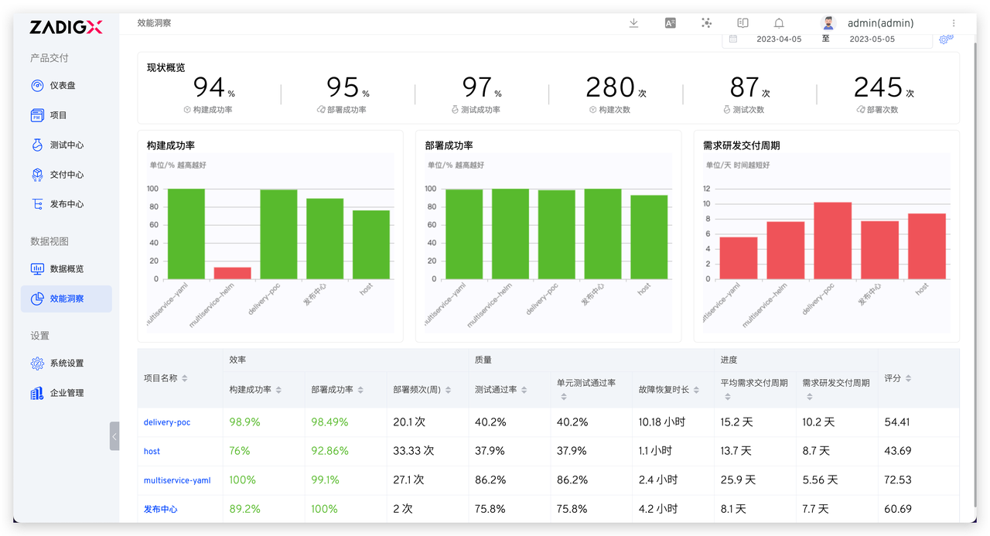
业务负责人/产品经理 —— 项目整体运行状况

Slide 45
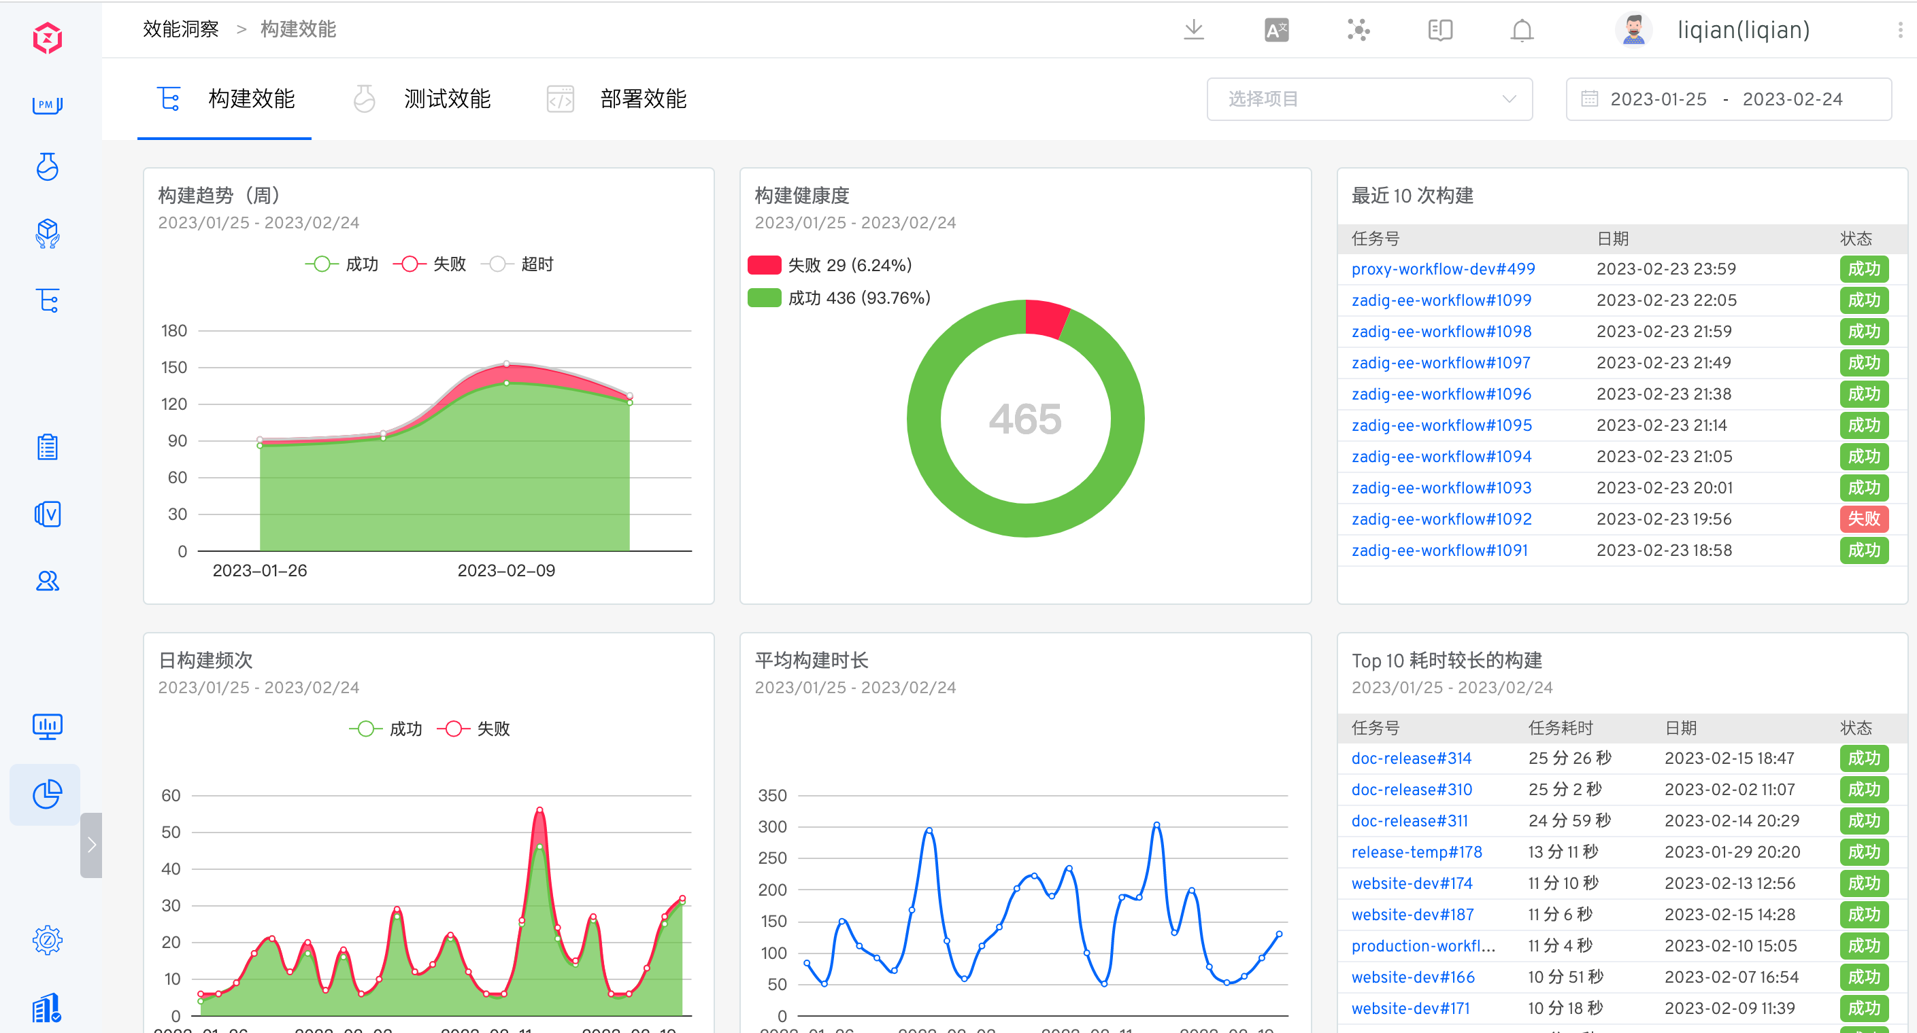
项目负责人——分析项目各个环境的变化过程及效能短板

Slide 46
3、 更多产品特性

Slide 47
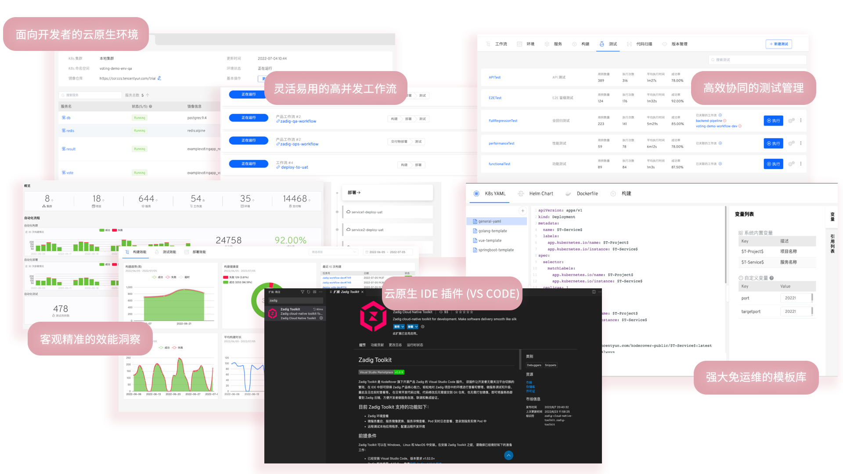
Zadig 产品特性：开源 Zadig 的一切
云原生 CI/CD、产研高效工程化协作、快速应对业务迭代

Slide 48
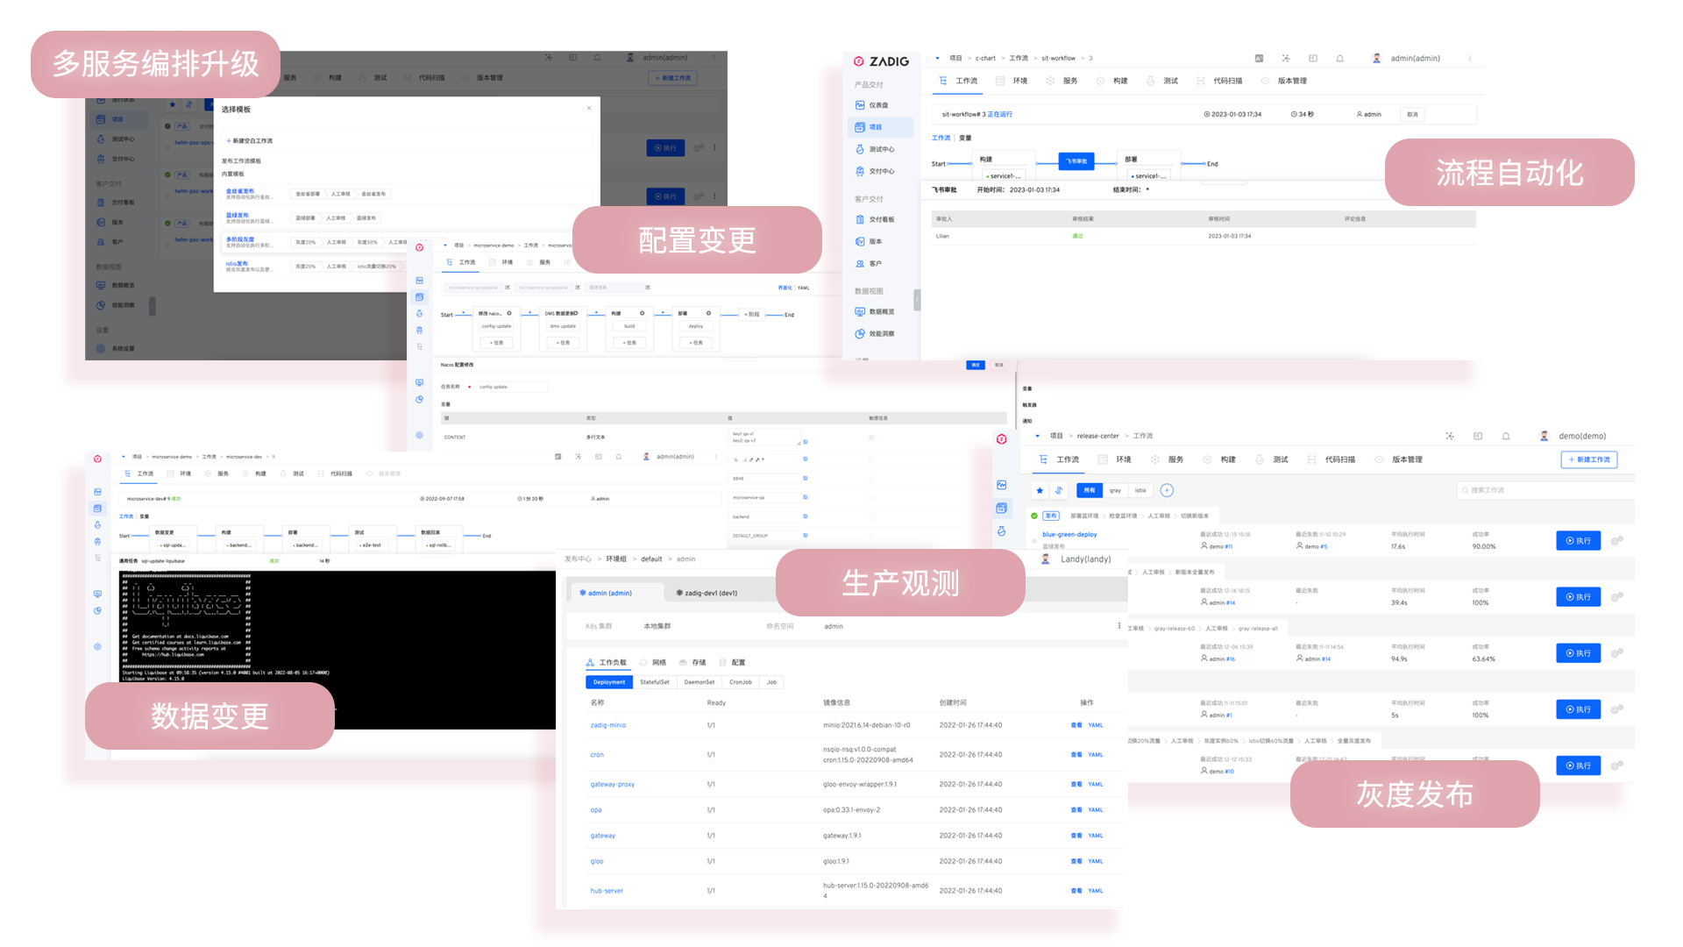
Zadig 产品特性：发布中心
编排组织、流程、内外部系统，管理代码、配置、数据变更流程，支持灰度组合策略

Slide 49
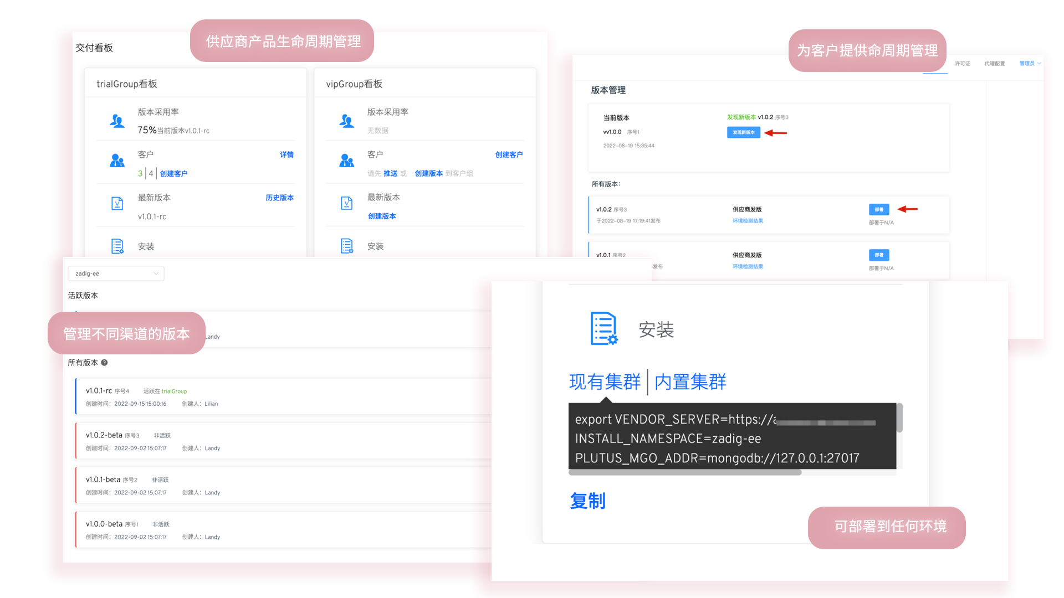
Zadig 产品特性：客户交付
面向大客户全天候响应、全地域升级部署，提供自运维和专用服务通道，实现稳定高效交付和服务保障

Slide 50
公司介绍
成立于 2018 年，KodeRover 是国内在云原生 DevOps 领域的领军企业。旗舰产品云原生 DevOps 软件工程平台 Zadig 正在成为数字化软件研发的新标配，帮助企业全面实现产研数字化转型。核心团队由 DevOps 领域云计算工程技术专家和高级工程师为主，核心成员是来自于谷歌，腾讯，七牛云，阿里的技术骨干。公司已经连续完成来自顶级资本的多轮融资。
自 Zadig 2021 年开源以来，公司连续两年被评为“开源中国”的“年度优秀开源技术团队”，2022 年度 36氪「新经济之王」基础软件赛道的“年度企业”，2022 年度 GADI 汽车新智造创新行业峰会的“最佳数字化服务商企业”。经过几年的快速发展，Zadig 正在成为产业数字化时代软件交付领域的规则制定者，开启软件交付 3.0 时代，帮助企业打造全球领先的软件工程。

Slide 51
创始团队
李倩 (Landy)：
KodeRover 创始人兼 CEO， Zadig 开源作者/总架构师，前七牛云工程总监，阿里云 MVP，QCon/MSUP/TGO/极客时间效能特邀讲师。为数百研发团队，数千名工程师提供效能实战培训，包括腾讯 PCG/TEG、字节跳动、小红书等。专注在云原生 CI/CD、DevOps、平台工程架构等大规模软件研发的基础工程领域的研究和应用。主导研发的 Zadig 开源 DevOps 软件工程平台已被 2000 多家企业广泛使用，包括字节跳动飞书、极氪、小鹏、路特斯等数百家各行业领军企业。
郭健 (Grant)：
KodeRover 创始人兼 COO， 硅谷 21 年经验，谷歌早期工程师，硅谷连续创业者，斯坦福大学运筹工程学系全额奖学金毕业。

Slide 52
产研最佳实践

